Slide 1
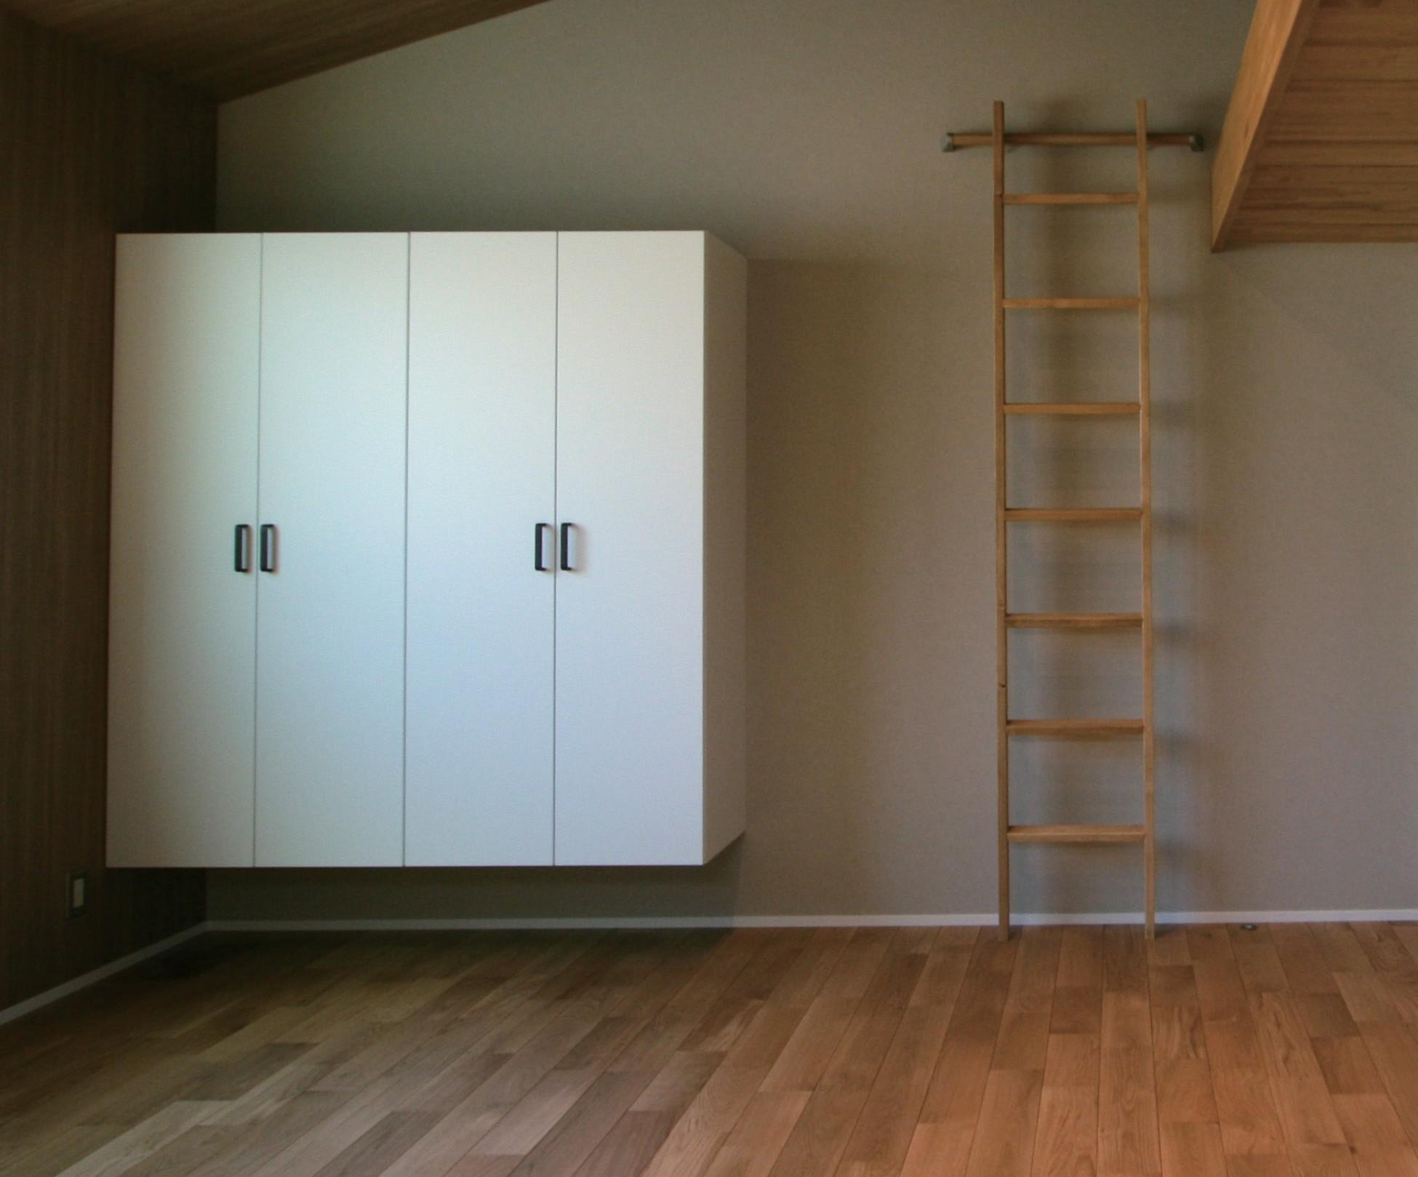

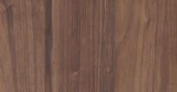
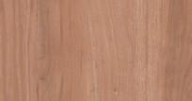




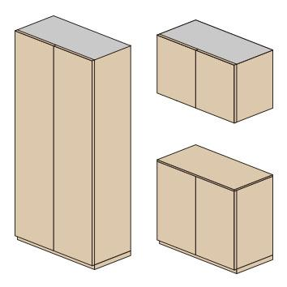
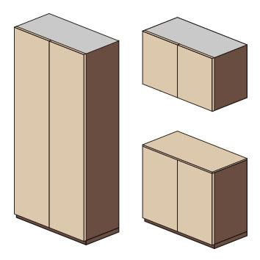







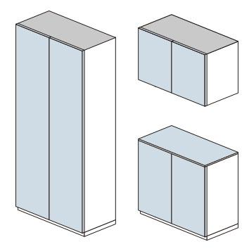
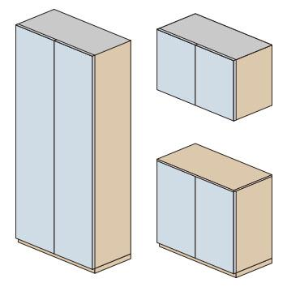


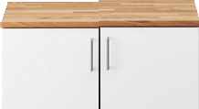
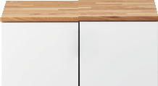
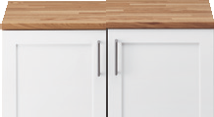
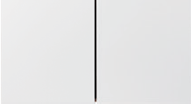
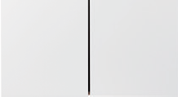
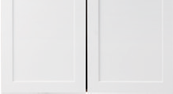
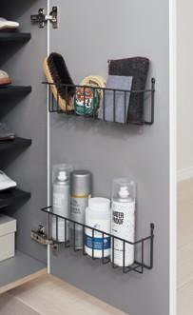
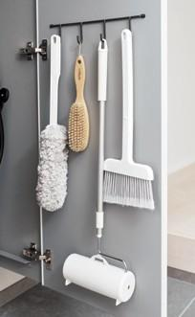
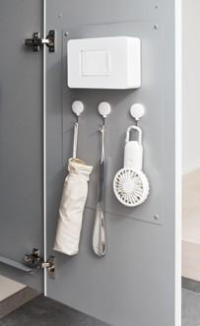
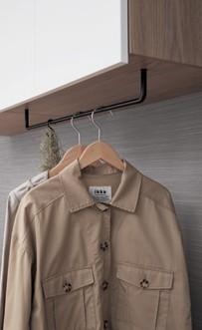
多用途収納
カラーバリエーション
ベーシックカラー
扉柄・カウンター柄・ユニット・台輪
（樹脂化粧シート仕上げ）
鏡面シート仕様
※コンパクトタイプを除く
色柄組み合わせ
扉柄、ユニット、カウンター柄は同柄になります。（鏡面
ピュアホワイト柄［WV］除く）
扉柄、ユニット、カウンター柄は異なる柄と組み合わせ可能です。
ソフトウォール
ナット柄 ［UY］
ウォールナット柄
［TY］
チェリー柄
［CY］
イデアオーク柄
［EV］
【 組み合わせ例（標準） 】
【 組み合わせ例（異なる柄） 】
鏡面ピュアホワイト柄
［WV］
メープル柄
［JY］
グレージュ
アッシュ柄［RV］
グレージュ
オーク柄［FV］
ラピスグレー柄
［LV］
※鏡面ピュアホワイト柄［WV］のユニットと
台輪はしっくいホワイト柄［PY］になります。
ホワイトオーク柄
［WY］
ホワイトアッシュ柄
［GY］
しっくいホワイト柄
［PY］
※天袋は取っ手ありと手掛けの2 種から選べます。
セレクトカラー
扉柄・カウンター柄
（樹脂化粧シート仕上げ）
ユニット・台輪
色柄組み合わせ
ユニットと台輪は
しっくいホワイト柄［PY］
になります。
ユニットと台輪はしっくいホワイト柄［PY］以外のベーシックカラーも組み合わせ可能です。
ブラックオーク柄
［DV］
ネイビーオーク柄
［NV］
ブルーグレー
オーク柄［AV］
ペールグリーン
オーク柄［MV］
【 組み合わせ例（標準） 】
【 組み合わせ例（PY柄以外） 】
しっくいホワイト柄
［PY］
※扉同柄のエンドパネルをご用意しています。
ソイルブラック柄
［KV］
パールグレー柄
［JV］
※天袋は取っ手ありと手掛けの2 種から選べます。
扉デザイン
ユニット内部
［リビング］
［ 框タイプ対応柄 ］
雑多な物をたっぷり収納。
フロートスタイルで雰囲気のあるインテリアに。
ブラックオーク柄
［DV］
ネイビーオーク
柄［NV］
ブルーグレー
オーク柄［AV］
ペールグリーン
オーク柄［MV］
ライトグレー
フラットタイプ
フラットタッチタイプ
框タイプ
PLAN No.
取っ手がつくシンプルな
フラットデザイン。
取っ手のないプッシュオープン式。
より重厚な雰囲気をつくる框組デザイン。
ソイルブラック柄［KV］
パールグレー柄［JV］
しっくいホワイト柄［PY］
TA01［ 幅1600 × 高さ2070 × 奥行400mm ］
扉：フラット扉 しっくいホワイト柄（PY）
ユニット：しっくいホワイト柄（PY）
取っ手：T1型 オフブラック（塗装）
組み合わせ希望小売価格
238,000円（税抜）
※タッチラッチ機構のため、
取っ手は不要です。
オプションパーツ
扉裏
バスケット（2個入り）
扉裏
フック
扉裏
マグネット対応パネル
ハンギングバー
（天袋ユニット下用）
13,700円（税抜）
8,400 円（税抜）
15,800 円（税抜）
16,800 円（税抜）
※写真のマグネット吸着品は商品ではありません。
耐荷重：
約1kg／
1個あたり
耐荷重：
約1kg／
1製品あたり
耐荷重：
約1kg／
1枚あたり
耐荷重：
約10kg
※扉裏収納は、ミラー扉へは取り付けできません。幅・奥行サイズの縮小Uオーダー時は取り付けできません。 ※バスケット、フック、マグネット対応パネルは框扉へは取り付けできません。
※ぬれた傘やコートなどは十分に水分をふき取ってから収納してください。
掲載価格は希望小売価格です。工事費は含まれておりません。

Slide 2
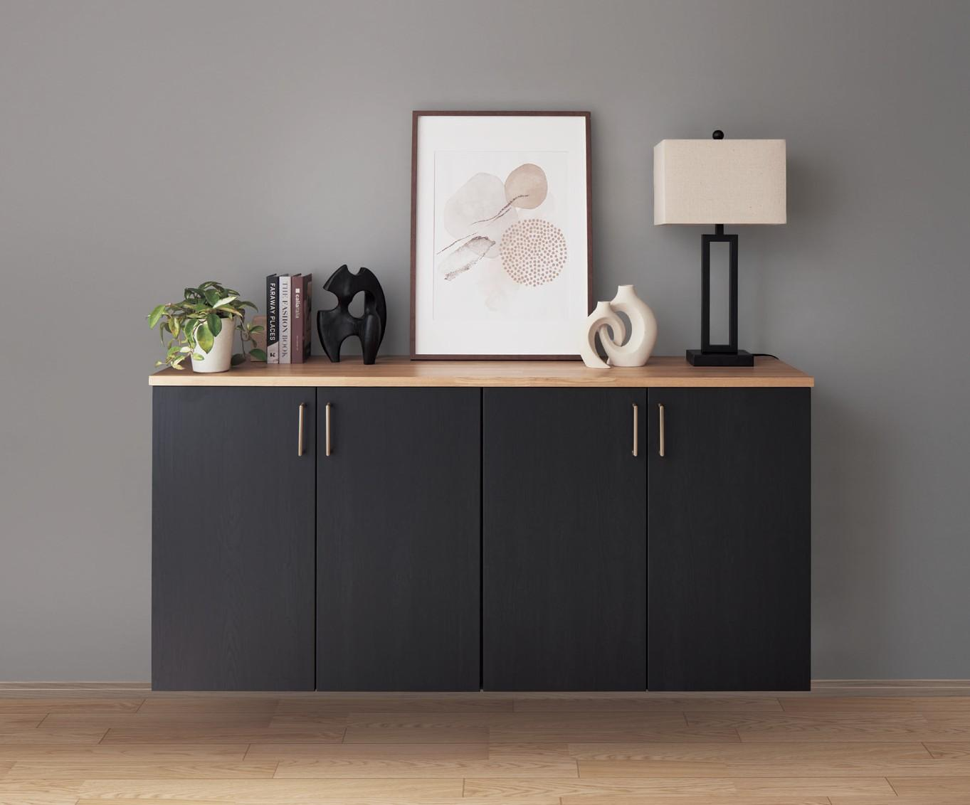
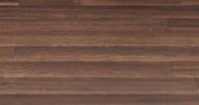
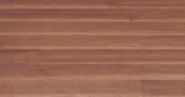
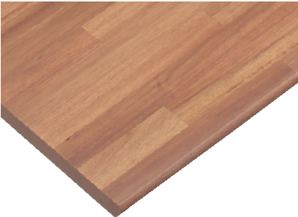
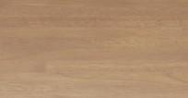
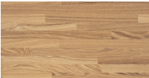
多用途収納
カラーバリエーション
ベーシックカラー
扉柄・カウンター柄・ユニット・台輪
（樹脂化粧シート仕上げ）
鏡面シート仕様
※コンパクトタイプを除く
色柄組み合わせ
扉柄、ユニット、カウンター柄は同柄になります。（鏡面
ピュアホワイト柄［WV］除く）
扉柄、ユニット、カウンター柄は異なる柄と組み合わせ可能です。
ソフトウォール
ナット柄 ［UY］
ウォールナット柄
［TY］
チェリー柄
［CY］
イデアオーク柄
［EV］
【 組み合わせ例（標準） 】
【 組み合わせ例（異なる柄） 】
鏡面ピュアホワイト柄
［WV］
メープル柄
［JY］
グレージュ
アッシュ柄［RV］
グレージュ
オーク柄［FV］
ラピスグレー柄
［LV］
※鏡面ピュアホワイト柄［WV］のユニットと
台輪はしっくいホワイト柄［PY］になります。
ホワイトオーク柄
［WY］
ホワイトアッシュ柄
［GY］
しっくいホワイト柄
［PY］
※天袋は取っ手ありと手掛けの2 種から選べます。
セレクトカラー
扉柄・カウンター柄
（樹脂化粧シート仕上げ）
ユニット・台輪
色柄組み合わせ
ユニットと台輪は
しっくいホワイト柄［PY］
になります。
ユニットと台輪はしっくいホワイト柄［PY］以外のベーシックカラーも組み合わせ可能です。
ブラックオーク柄
［DV］
ネイビーオーク柄
［NV］
ブルーグレー
オーク柄［AV］
ペールグリーン
オーク柄［MV］
【 組み合わせ例（標準） 】
【 組み合わせ例（PY柄以外） 】
しっくいホワイト柄
［PY］
※扉同柄のエンドパネルをご用意しています。
ソイルブラック柄
［KV］
パールグレー柄
［JV］
※天袋は取っ手ありと手掛けの2 種から選べます。
扉デザイン
集成材カウンター
［リビング］
［ 框タイプ対応柄 ］
耐荷重：4kg／100mm
（均等荷重）棚厚24mm
季節の飾りや趣味の品々、リビングで使う
ひざ掛けや雑貨類もしまって過ごしやすい空間へ。
ブラックオーク柄［DV］
ネイビーオーク柄［NV］
ブルーグレーオーク柄［AV］
ペールグリーンオーク柄［MV］
ソイルブラック柄［KV］
パールグレー柄［JV］
しっくいホワイト柄［PY］
ウォールナット色［TY］
（アカシア集成材）
チェリー色［CY］
（アカシア集成材）
フラットタイプ
フラットタッチタイプ
框タイプ
PLAN No.
取っ手がつくシンプルなフラットデザイン。
取っ手のないプッシュオープン式。
より重厚な雰囲気を
つくる框組デザイン。
※樹脂化粧シート仕上げの
カウンターもご用意しています。
TA02 ［ 幅1603 × 高さ804 × 奥行405mm ］
扉：フラット扉 ブラックオーク柄（DV）
ユニット：しっくいホワイト柄（PY）
カウンター：集成材カウンター アッシュクリア色（AC）
取っ手：T5型 サテンシルバー（塗装）
※タッチラッチ機構のため、取っ手は不要です。
イデアオーク色［EV］
（ゴム集成材）
アッシュクリア色［AC］
（アッシュ集成材）
オプションパーツ
扉裏
バスケット（2個入り）
扉裏
フック
扉裏
マグネット対応パネル
ハンギングバー
（天袋ユニット下用）
13,700円（税抜）
8,400 円（税抜）
15,800 円（税抜）
16,800 円（税抜）
※写真のマグネット吸着品は商品ではありません。
組み合わせ希望小売価格
221,800円（税抜）
耐荷重：
約1kg／
1個あたり
耐荷重：
約1kg／
1製品あたり
耐荷重：
約1kg／
1枚あたり
耐荷重：
約10kg
※扉裏収納は、ミラー扉へは取り付けできません。幅・奥行サイズの縮小Uオーダー時は取り付けできません。 ※バスケット、フック、マグネット対応パネルは框扉へは取り付けできません。
※ぬれた傘やコートなどは十分に水分をふき取ってから収納してください。
掲載価格は希望小売価格です。工事費は含まれておりません。
掲載価格は希望小売価格です。工事費は含まれておりません。

Slide 3
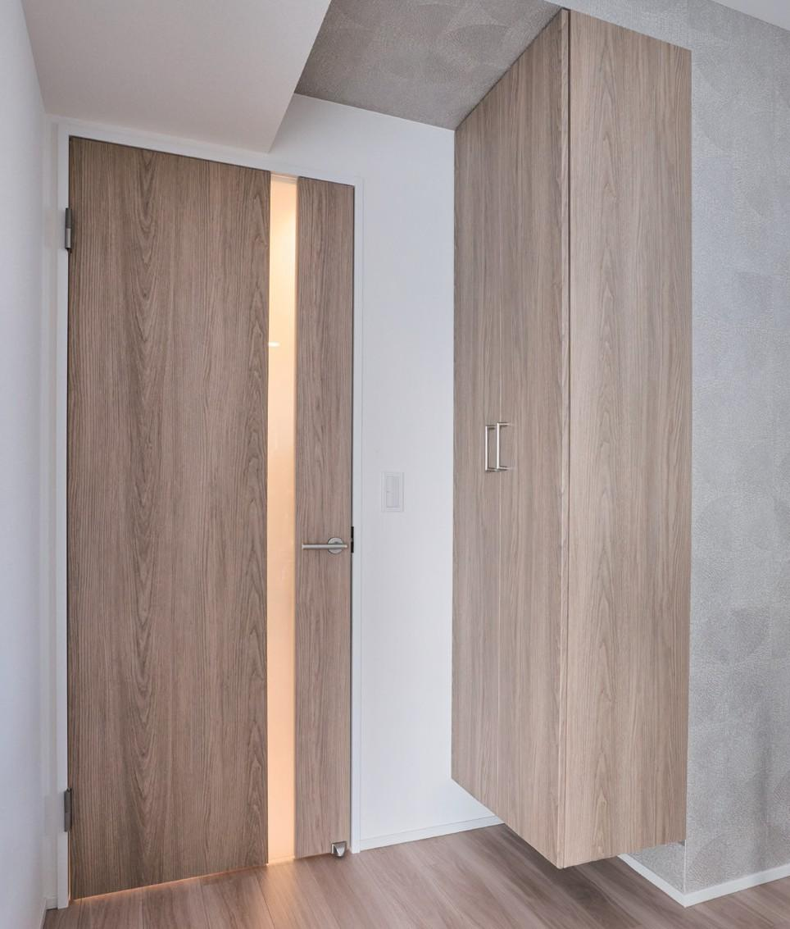
多用途収納
カラーバリエーション
ベーシックカラー
扉柄・カウンター柄・ユニット・台輪
（樹脂化粧シート仕上げ）
鏡面シート仕様
※コンパクトタイプを除く
色柄組み合わせ
扉柄、ユニット、カウンター柄は同柄になります。（鏡面
ピュアホワイト柄［WV］除く）
扉柄、ユニット、カウンター柄は異なる柄と組み合わせ可能です。
ソフトウォール
ナット柄 ［UY］
ウォールナット柄
［TY］
チェリー柄
［CY］
イデアオーク柄
［EV］
【 組み合わせ例（標準） 】
【 組み合わせ例（異なる柄） 】
鏡面ピュアホワイト柄
［WV］
メープル柄
［JY］
グレージュ
アッシュ柄［RV］
グレージュ
オーク柄［FV］
ラピスグレー柄
［LV］
※鏡面ピュアホワイト柄［WV］のユニットと
台輪はしっくいホワイト柄［PY］になります。
ホワイトオーク柄
［WY］
ホワイトアッシュ柄
［GY］
しっくいホワイト柄
［PY］
※天袋は取っ手ありと手掛けの2 種から選べます。
セレクトカラー
扉柄・カウンター柄
（樹脂化粧シート仕上げ）
ユニット・台輪
色柄組み合わせ
ユニットと台輪は
しっくいホワイト柄［PY］
になります。
ユニットと台輪はしっくいホワイト柄［PY］以外のベーシックカラーも組み合わせ可能です。
ブラックオーク柄
［DV］
ネイビーオーク柄
［NV］
ブルーグレー
オーク柄［AV］
ペールグリーン
オーク柄［MV］
【 組み合わせ例（標準） 】
【 組み合わせ例（PY柄以外） 】
しっくいホワイト柄
［PY］
※扉同柄のエンドパネルをご用意しています。
ソイルブラック柄
［KV］
パールグレー柄
［JV］
※天袋は取っ手ありと手掛けの2 種から選べます。
扉デザイン
ユニット内部
［廊下］
［ 框タイプ対応柄 ］
日用品や掃除用具のストック置き場に。
ロボット掃除機が通過できる高さにフロート設置。
ブラックオーク柄
［DV］
ネイビーオーク
柄［NV］
ブルーグレー
オーク柄［AV］
ペールグリーン
オーク柄［MV］
ライトグレー
フラットタイプ
フラットタッチタイプ
框タイプ
PLAN No.
TA03 ［ 幅600（Uオーダー）× 高さ2070 × 奥行400mm ］
扉：フラット扉 グレージュアッシュ柄（RV）
ユニット：グレージュアッシュ柄（RV）
取っ手：T5型 サテンシルバー（塗装）
組み合わせ希望小売価格
160,000円（税抜）
取っ手がつくシンプルな
フラットデザイン。
取っ手のないプッシュオープン式。
より重厚な雰囲気をつくる框組デザイン。
ソイルブラック柄［KV］
パールグレー柄［JV］
しっくいホワイト柄［PY］
※タッチラッチ機構のため、
取っ手は不要です。
オプションパーツ
ハンギングバー
扉裏
バスケット（2個入り）
扉裏
フック
扉裏
マグネット対応パネル
ハンギングバー
（天袋ユニット下用）
13,700円（税抜）
8,400 円（税抜）
15,800 円（税抜）
16,800 円（税抜）
※写真のマグネット吸着品は商品ではありません。
耐荷重：
約1kg／
1個あたり
耐荷重：
約1kg／
1製品あたり
耐荷重：
約1kg／
1枚あたり
耐荷重：
約10kg
※扉裏収納は、ミラー扉へは取り付けできません。幅・奥行サイズの縮小Uオーダー時は取り付けできません。 ※バスケット、フック、マグネット対応パネルは框扉へは取り付けできません。
※ぬれた傘やコートなどは十分に水分をふき取ってから収納してください。
掲載価格は希望小売価格です。工事費は含まれておりません。

Slide 4
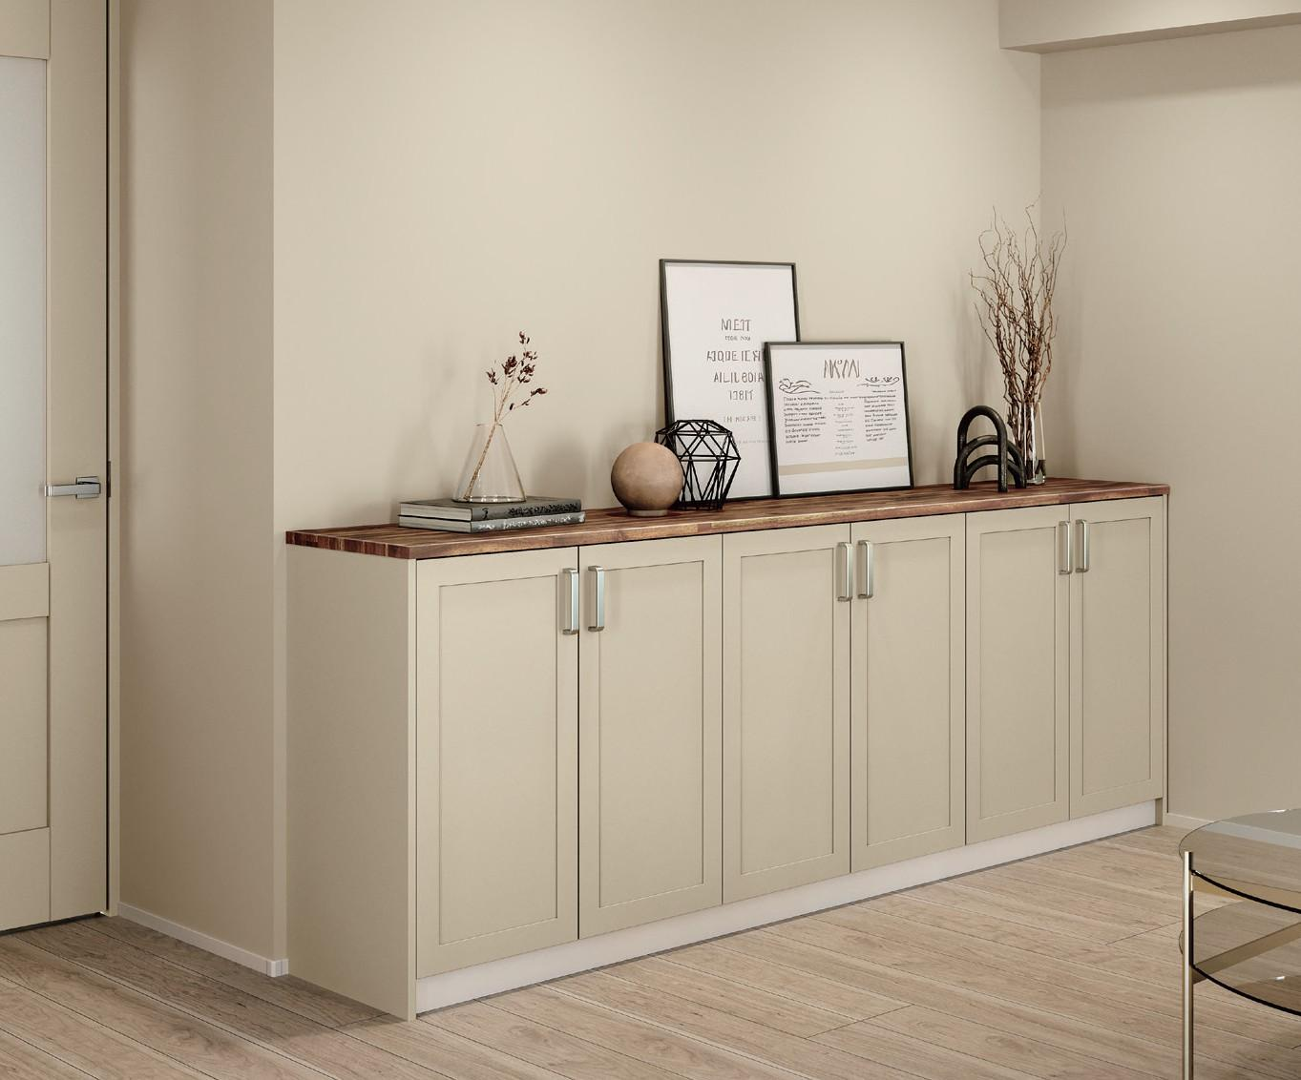
多用途収納
カラーバリエーション
ベーシックカラー
扉柄・カウンター柄・ユニット・台輪
（樹脂化粧シート仕上げ）
鏡面シート仕様
※コンパクトタイプを除く
色柄組み合わせ
扉柄、ユニット、カウンター柄は同柄になります。（鏡面
ピュアホワイト柄［WV］除く）
扉柄、ユニット、カウンター柄は異なる柄と組み合わせ可能です。
ソフトウォール
ナット柄 ［UY］
ウォールナット柄
［TY］
チェリー柄
［CY］
イデアオーク柄
［EV］
【 組み合わせ例（標準） 】
【 組み合わせ例（異なる柄） 】
鏡面ピュアホワイト柄
［WV］
メープル柄
［JY］
グレージュ
アッシュ柄［RV］
グレージュ
オーク柄［FV］
ラピスグレー柄
［LV］
※鏡面ピュアホワイト柄［WV］のユニットと
台輪はしっくいホワイト柄［PY］になります。
ホワイトオーク柄
［WY］
ホワイトアッシュ柄
［GY］
しっくいホワイト柄
［PY］
※天袋は取っ手ありと手掛けの2 種から選べます。
セレクトカラー
扉柄・カウンター柄
（樹脂化粧シート仕上げ）
ユニット・台輪
色柄組み合わせ
ユニットと台輪は
しっくいホワイト柄［PY］
になります。
ユニットと台輪はしっくいホワイト柄［PY］以外のベーシックカラーも組み合わせ可能です。
ブラックオーク柄
［DV］
ネイビーオーク柄
［NV］
ブルーグレー
オーク柄［AV］
ペールグリーン
オーク柄［MV］
【 組み合わせ例（標準） 】
【 組み合わせ例（PY柄以外） 】
しっくいホワイト柄
［PY］
※扉同柄のエンドパネルをご用意しています。
ソイルブラック柄
［KV］
パールグレー柄
［JV］
※天袋は取っ手ありと手掛けの2 種から選べます。
扉デザイン
集成材カウンター
［ダイニング］
［ 框タイプ対応柄 ］
耐荷重：4kg／100mm
（均等荷重）棚厚24mm
ランチョンマットなどのキッチン雑貨や
勉強に使う文房具類の定位置として。
ブラックオーク柄［DV］
ネイビーオーク柄［NV］
ブルーグレーオーク柄［AV］
ペールグリーンオーク柄［MV］
ソイルブラック柄［KV］
パールグレー柄［JV］
しっくいホワイト柄［PY］
ウォールナット色［TY］
（アカシア集成材）
チェリー色［CY］
（アカシア集成材）
フラットタイプ
フラットタッチタイプ
框タイプ
PLAN No.
TA04 ［ 幅2441 × 高さ874 × 奥行405mm ］
扉：框扉 パールグレー柄（JV）
ユニット：しっくいホワイト柄（PY）
カウンター： 集成材カウンター ウォールナット色（TY）
取っ手：T1型 サテンシルバー（塗装）
エンドパネル：パールグレー柄（JV）
取っ手がつくシンプルなフラットデザイン。
取っ手のないプッシュオープン式。
より重厚な雰囲気を
つくる框組デザイン。
※樹脂化粧シート仕上げの
カウンターもご用意しています。
※タッチラッチ機構のため、取っ手は不要です。
イデアオーク色［EV］
（ゴム集成材）
アッシュクリア色［AC］
（アッシュ集成材）
オプションパーツ
扉裏
バスケット（2個入り）
扉裏
フック
扉裏
マグネット対応パネル
ハンギングバー
（天袋ユニット下用）
13,700円（税抜）
8,400 円（税抜）
15,800 円（税抜）
16,800 円（税抜）
※写真のマグネット吸着品は商品ではありません。
組み合わせ希望小売価格
426,600円（税抜）
エンドパネル
エンドパネル
耐荷重：
約1kg／
1個あたり
耐荷重：
約1kg／
1製品あたり
耐荷重：
約1kg／
1枚あたり
耐荷重：
約10kg
※扉裏収納は、ミラー扉へは取り付けできません。幅・奥行サイズの縮小Uオーダー時は取り付けできません。 ※バスケット、フック、マグネット対応パネルは框扉へは取り付けできません。
※ぬれた傘やコートなどは十分に水分をふき取ってから収納してください。
掲載価格は希望小売価格です。工事費は含まれておりません。

Slide 5
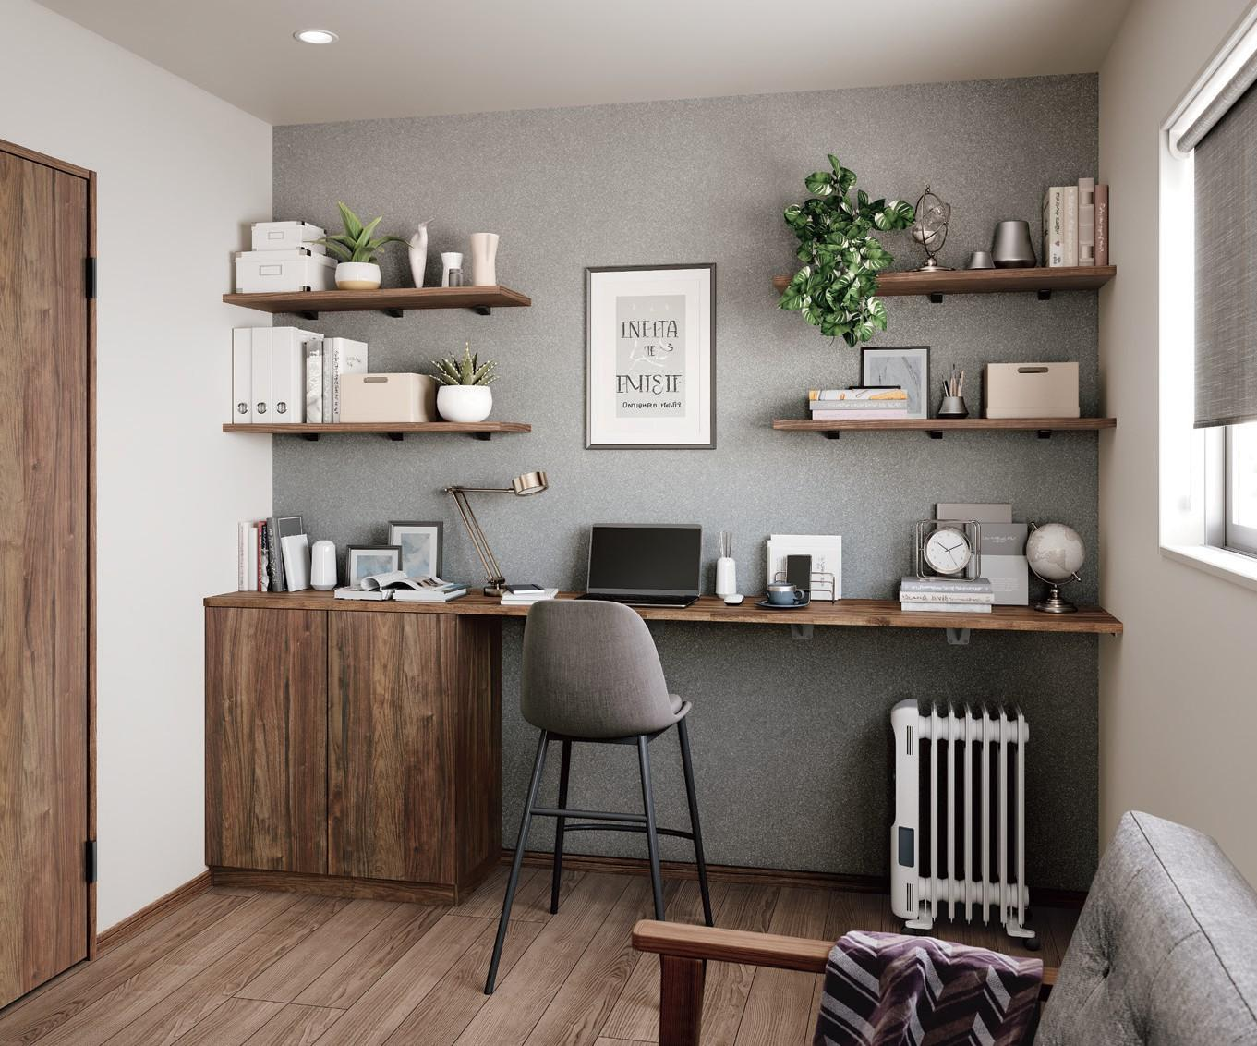
多用途収納
カラーバリエーション
ベーシックカラー
扉柄・カウンター柄・ユニット・台輪
（樹脂化粧シート仕上げ）
鏡面シート仕様
※コンパクトタイプを除く
色柄組み合わせ
扉柄、ユニット、カウンター柄は同柄になります。（鏡面
ピュアホワイト柄［WV］除く）
扉柄、ユニット、カウンター柄は異なる柄と組み合わせ可能です。
ソフトウォール
ナット柄 ［UY］
ウォールナット柄
［TY］
チェリー柄
［CY］
イデアオーク柄
［EV］
【 組み合わせ例（標準） 】
【 組み合わせ例（異なる柄） 】
鏡面ピュアホワイト柄
［WV］
メープル柄
［JY］
グレージュ
アッシュ柄［RV］
グレージュ
オーク柄［FV］
ラピスグレー柄
［LV］
※鏡面ピュアホワイト柄［WV］のユニットと
台輪はしっくいホワイト柄［PY］になります。
ホワイトオーク柄
［WY］
ホワイトアッシュ柄
［GY］
しっくいホワイト柄
［PY］
※天袋は取っ手ありと手掛けの2 種から選べます。
セレクトカラー
扉柄・カウンター柄
（樹脂化粧シート仕上げ）
ユニット・台輪
色柄組み合わせ
ユニットと台輪は
しっくいホワイト柄［PY］
になります。
ユニットと台輪はしっくいホワイト柄［PY］以外のベーシックカラーも組み合わせ可能です。
ブラックオーク柄
［DV］
ネイビーオーク柄
［NV］
ブルーグレー
オーク柄［AV］
ペールグリーン
オーク柄［MV］
【 組み合わせ例（標準） 】
【 組み合わせ例（PY柄以外） 】
しっくいホワイト柄
［PY］
※扉同柄のエンドパネルをご用意しています。
ソイルブラック柄
［KV］
パールグレー柄
［JV］
※天袋は取っ手ありと手掛けの2 種から選べます。
扉デザイン
ユニット内部
［個室］
［ 框タイプ対応柄 ］
仕事部屋として、子ども部屋として。
デスクまわりの小物類をカウンター下に収納。
ブラックオーク柄
［DV］
ネイビーオーク
柄［NV］
ブルーグレー
オーク柄［AV］
ペールグリーン
オーク柄［MV］
ライトグレー
フラットタイプ
フラットタッチタイプ
框タイプ
PLAN No.
TA05 ［ 幅800 × 高さ790（Uオーダー）× 奥行400mm ］
※幅・高さ寸法にカウンターは含まれておりません。
扉：フラットタッチ扉 ウォールナット柄（TY）
ユニット：ウォールナット柄（TY）
※ 商品にカウンターは含まれておりません。
組み合わせ希望小売価格
65,700円（税抜）
取っ手がつくシンプルな
フラットデザイン。
取っ手のないプッシュオープン式。
より重厚な雰囲気をつくる框組デザイン。
ソイルブラック柄［KV］
パールグレー柄［JV］
しっくいホワイト柄［PY］
※タッチラッチ機構のため、
取っ手は不要です。
オプションパーツ
扉裏
バスケット（2個入り）
扉裏
フック
扉裏
マグネット対応パネル
ハンギングバー
（天袋ユニット下用）
13,700円（税抜）
8,400 円（税抜）
15,800 円（税抜）
16,800 円（税抜）
※写真のマグネット吸着品は商品ではありません。
耐荷重：
約1kg／
1個あたり
耐荷重：
約1kg／
1製品あたり
耐荷重：
約1kg／
1枚あたり
耐荷重：
約10kg
※扉裏収納は、ミラー扉へは取り付けできません。幅・奥行サイズの縮小Uオーダー時は取り付けできません。 ※バスケット、フック、マグネット対応パネルは框扉へは取り付けできません。
※ぬれた傘やコートなどは十分に水分をふき取ってから収納してください。
掲載価格は希望小売価格です。工事費は含まれておりません。

Slide 6
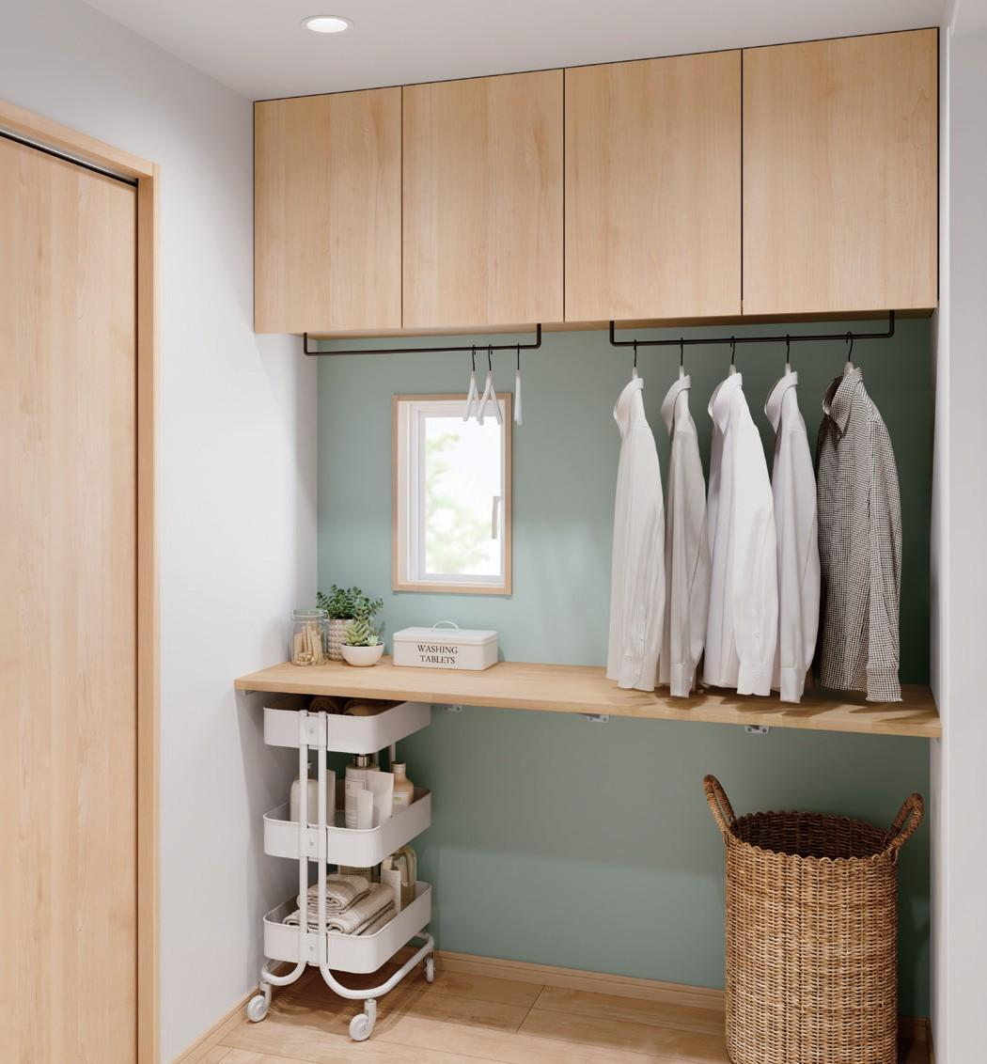
多用途収納
カラーバリエーション
ベーシックカラー
扉柄・カウンター柄・ユニット・台輪
（樹脂化粧シート仕上げ）
鏡面シート仕様
※コンパクトタイプを除く
色柄組み合わせ
扉柄、ユニット、カウンター柄は同柄になります。（鏡面
ピュアホワイト柄［WV］除く）
扉柄、ユニット、カウンター柄は異なる柄と組み合わせ可能です。
ソフトウォール
ナット柄 ［UY］
ウォールナット柄
［TY］
チェリー柄
［CY］
イデアオーク柄
［EV］
【 組み合わせ例（標準） 】
【 組み合わせ例（異なる柄） 】
鏡面ピュアホワイト柄
［WV］
メープル柄
［JY］
グレージュ
アッシュ柄［RV］
グレージュ
オーク柄［FV］
ラピスグレー柄
［LV］
※鏡面ピュアホワイト柄［WV］のユニットと
台輪はしっくいホワイト柄［PY］になります。
ホワイトオーク柄
［WY］
ホワイトアッシュ柄
［GY］
しっくいホワイト柄
［PY］
※天袋は取っ手ありと手掛けの2 種から選べます。
セレクトカラー
扉柄・カウンター柄
（樹脂化粧シート仕上げ）
ユニット・台輪
色柄組み合わせ
ユニットと台輪は
しっくいホワイト柄［PY］
になります。
ユニットと台輪はしっくいホワイト柄［PY］以外のベーシックカラーも組み合わせ可能です。
ブラックオーク柄
［DV］
ネイビーオーク柄
［NV］
ブルーグレー
オーク柄［AV］
ペールグリーン
オーク柄［MV］
【 組み合わせ例（標準） 】
【 組み合わせ例（PY柄以外） 】
しっくいホワイト柄
［PY］
※扉同柄のエンドパネルをご用意しています。
ソイルブラック柄
［KV］
パールグレー柄
［JV］
※天袋は取っ手ありと手掛けの2 種から選べます。
扉デザイン
ユニット内部
［家事室］
［ 框タイプ対応柄 ］
ちょい掛けができるハンギングバー付天袋収納。
カウンターを組み合わせた家事効率のよいプラン。
ブラックオーク柄
［DV］
ネイビーオーク
柄［NV］
ブルーグレー
オーク柄［AV］
ペールグリーン
オーク柄［MV］
ライトグレー
フラットタイプ
フラットタッチタイプ
框タイプ
PLAN No.
TA06 ［ 幅1600 × 高さ641 × 奥行400mm ］
扉：フラット扉 メープル柄（JY）
ユニット：メープル柄（JY）
※ハンギングバー付きです。
※ 商品にカウンターは含まれておりません。
組み合わせ希望小売価格
109,400円（税抜）
取っ手がつくシンプルな
フラットデザイン。
取っ手のないプッシュオープン式。
より重厚な雰囲気をつくる框組デザイン。
ソイルブラック柄［KV］
パールグレー柄［JV］
しっくいホワイト柄［PY］
※タッチラッチ機構のため、
取っ手は不要です。
オプションパーツ
扉裏
バスケット（2個入り）
扉裏
フック
扉裏
マグネット対応パネル
ハンギングバー
（天袋ユニット下用）
13,700円（税抜）
8,400 円（税抜）
15,800 円（税抜）
16,800 円（税抜）
※写真のマグネット吸着品は商品ではありません。
耐荷重：
約1kg／
1個あたり
耐荷重：
約1kg／
1製品あたり
耐荷重：
約1kg／
1枚あたり
耐荷重：
約10kg
※扉裏収納は、ミラー扉へは取り付けできません。幅・奥行サイズの縮小Uオーダー時は取り付けできません。 ※バスケット、フック、マグネット対応パネルは框扉へは取り付けできません。
※ぬれた傘やコートなどは十分に水分をふき取ってから収納してください。
掲載価格は希望小売価格です。工事費は含まれておりません。

Slide 7
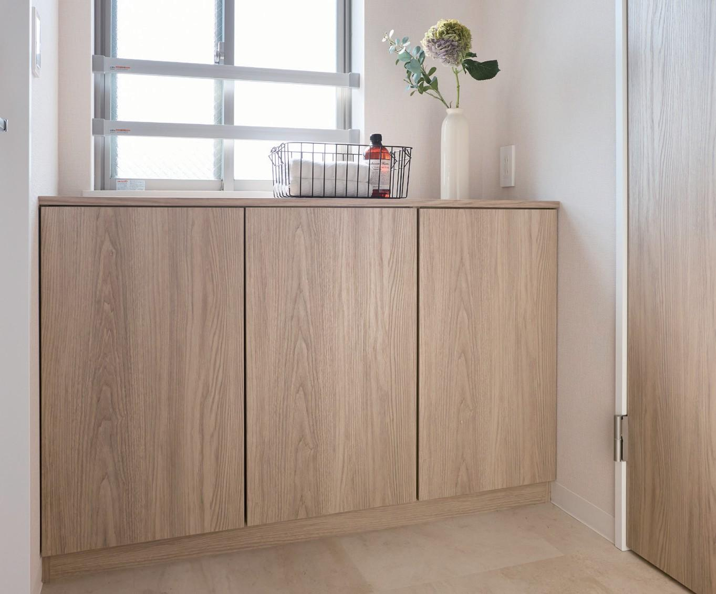
多用途収納
カラーバリエーション
ベーシックカラー
扉柄・カウンター柄・ユニット・台輪
（樹脂化粧シート仕上げ）
鏡面シート仕様
※コンパクトタイプを除く
色柄組み合わせ
扉柄、ユニット、カウンター柄は同柄になります。（鏡面
ピュアホワイト柄［WV］除く）
扉柄、ユニット、カウンター柄は異なる柄と組み合わせ可能です。
ソフトウォール
ナット柄 ［UY］
ウォールナット柄
［TY］
チェリー柄
［CY］
イデアオーク柄
［EV］
【 組み合わせ例（標準） 】
【 組み合わせ例（異なる柄） 】
鏡面ピュアホワイト柄
［WV］
メープル柄
［JY］
グレージュ
アッシュ柄［RV］
グレージュ
オーク柄［FV］
ラピスグレー柄
［LV］
※鏡面ピュアホワイト柄［WV］のユニットと
台輪はしっくいホワイト柄［PY］になります。
ホワイトオーク柄
［WY］
ホワイトアッシュ柄
［GY］
しっくいホワイト柄
［PY］
※天袋は取っ手ありと手掛けの2 種から選べます。
セレクトカラー
扉柄・カウンター柄
（樹脂化粧シート仕上げ）
ユニット・台輪
色柄組み合わせ
ユニットと台輪は
しっくいホワイト柄［PY］
になります。
ユニットと台輪はしっくいホワイト柄［PY］以外のベーシックカラーも組み合わせ可能です。
ブラックオーク柄
［DV］
ネイビーオーク柄
［NV］
ブルーグレー
オーク柄［AV］
ペールグリーン
オーク柄［MV］
【 組み合わせ例（標準） 】
【 組み合わせ例（PY柄以外） 】
しっくいホワイト柄
［PY］
※扉同柄のエンドパネルをご用意しています。
ソイルブラック柄
［KV］
パールグレー柄
［JV］
※天袋は取っ手ありと手掛けの2 種から選べます。
扉デザイン
ユニット内部
［脱衣室］
［ 框タイプ対応柄 ］
ランドリー用品をはじめ、下着やパジャマなどの
着替えの収納に便利です。
ブラックオーク柄
［DV］
ネイビーオーク
柄［NV］
ブルーグレー
オーク柄［AV］
ペールグリーン
オーク柄［MV］
ライトグレー
フラットタイプ
フラットタッチタイプ
框タイプ
PLAN No.
TA07［ 幅1203 × 高さ808（Uオーダー）× 奥行405mm ］
扉：フラットタッチ扉 グレージュアッシュ柄（RV）
ユニット：グレージュアッシュ柄（RV）
カウンター：グレージュアッシュ柄（RV）
※ 液体洗剤を収納する際にはトレーを敷いてご使用ください。
取っ手がつくシンプルな
フラットデザイン。
取っ手のないプッシュオープン式。
より重厚な雰囲気をつくる框組デザイン。
ソイルブラック柄［KV］
パールグレー柄［JV］
しっくいホワイト柄［PY］
※タッチラッチ機構のため、
取っ手は不要です。
オプションパーツ
扉裏
バスケット（2個入り）
扉裏
フック
扉裏
マグネット対応パネル
ハンギングバー
（天袋ユニット下用）
13,700円（税抜）
8,400 円（税抜）
15,800 円（税抜）
16,800 円（税抜）
※写真のマグネット吸着品は商品ではありません。
組み合わせ希望小売価格
120,000円（税抜）
耐荷重：
約1kg／
1個あたり
耐荷重：
約1kg／
1製品あたり
耐荷重：
約1kg／
1枚あたり
耐荷重：
約10kg
※扉裏収納は、ミラー扉へは取り付けできません。幅・奥行サイズの縮小Uオーダー時は取り付けできません。 ※バスケット、フック、マグネット対応パネルは框扉へは取り付けできません。
※ぬれた傘やコートなどは十分に水分をふき取ってから収納してください。
掲載価格は希望小売価格です。工事費は含まれておりません。

Slide 8
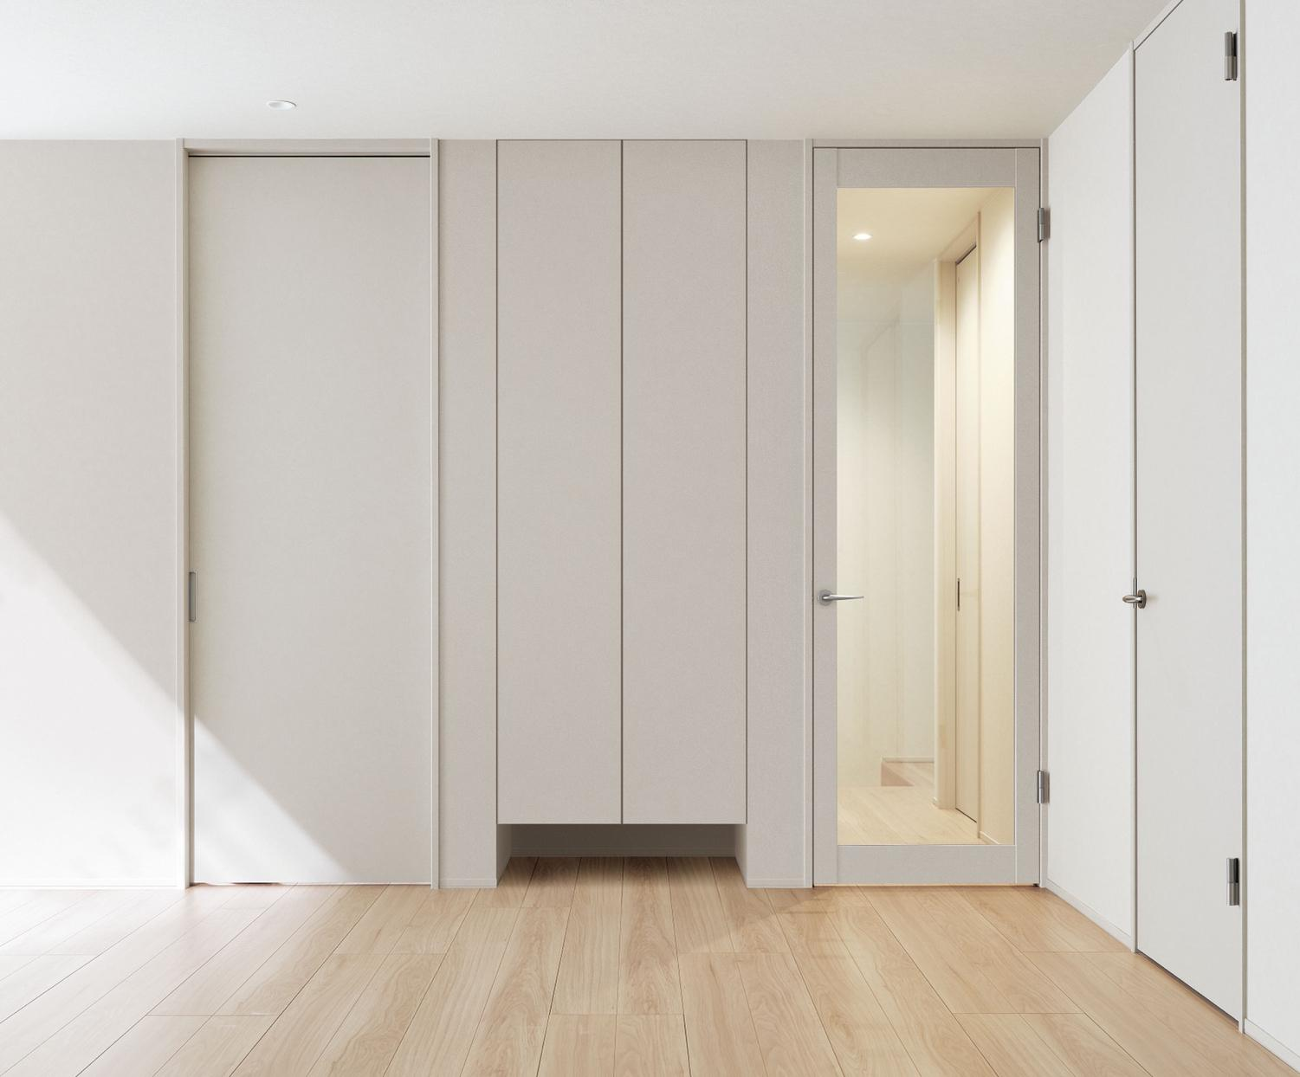
多用途収納
カラーバリエーション
ベーシックカラー
扉柄・カウンター柄・ユニット・台輪
（樹脂化粧シート仕上げ）
鏡面シート仕様
※コンパクトタイプを除く
色柄組み合わせ
扉柄、ユニット、カウンター柄は同柄になります。（鏡面
ピュアホワイト柄［WV］除く）
扉柄、ユニット、カウンター柄は異なる柄と組み合わせ可能です。
ソフトウォール
ナット柄 ［UY］
ウォールナット柄
［TY］
チェリー柄
［CY］
イデアオーク柄
［EV］
【 組み合わせ例（標準） 】
【 組み合わせ例（異なる柄） 】
鏡面ピュアホワイト柄
［WV］
メープル柄
［JY］
グレージュ
アッシュ柄［RV］
グレージュ
オーク柄［FV］
ラピスグレー柄
［LV］
※鏡面ピュアホワイト柄［WV］のユニットと
台輪はしっくいホワイト柄［PY］になります。
ホワイトオーク柄
［WY］
ホワイトアッシュ柄
［GY］
しっくいホワイト柄
［PY］
※天袋は取っ手ありと手掛けの2 種から選べます。
セレクトカラー
扉柄・カウンター柄
（樹脂化粧シート仕上げ）
ユニット・台輪
色柄組み合わせ
ユニットと台輪は
しっくいホワイト柄［PY］
になります。
ユニットと台輪はしっくいホワイト柄［PY］以外のベーシックカラーも組み合わせ可能です。
ブラックオーク柄
［DV］
ネイビーオーク柄
［NV］
ブルーグレー
オーク柄［AV］
ペールグリーン
オーク柄［MV］
【 組み合わせ例（標準） 】
【 組み合わせ例（PY柄以外） 】
しっくいホワイト柄
［PY］
※扉同柄のエンドパネルをご用意しています。
ソイルブラック柄
［KV］
パールグレー柄
［JV］
※天袋は取っ手ありと手掛けの2 種から選べます。
扉デザイン
ユニット内部
［リビング］
［ 框タイプ対応柄 ］
周囲の建具や壁面と一体感のある埋め込み
納まりですっきりとした空間イメージを作ります。
ブラックオーク柄
［DV］
ネイビーオーク
柄［NV］
ブルーグレー
オーク柄［AV］
ペールグリーン
オーク柄［MV］
ライトグレー
フラットタイプ
フラットタッチタイプ
框タイプ
PLAN No.
TA09［ 幅800 × 高さ2190（Uオーダー）× 奥行400mm ］
扉 ： フラットタッチ扉 ラピスグレー柄（LV）
ユニット：ラピスグレー柄（LV）
取っ手がつくシンプルな
フラットデザイン。
取っ手のないプッシュオープン式。
より重厚な雰囲気をつくる框組デザイン。
ソイルブラック柄［KV］
パールグレー柄［JV］
しっくいホワイト柄［PY］
※タッチラッチ機構のため、
取っ手は不要です。
オプションパーツ
扉裏
バスケット（2個入り）
扉裏
フック
扉裏
マグネット対応パネル
ハンギングバー
（天袋ユニット下用）
13,700円（税抜）
8,400 円（税抜）
15,800 円（税抜）
16,800 円（税抜）
※写真のマグネット吸着品は商品ではありません。
組み合わせ希望小売価格
166,300円（税抜）
耐荷重：
約1kg／
1個あたり
耐荷重：
約1kg／
1製品あたり
耐荷重：
約1kg／
1枚あたり
耐荷重：
約10kg
※扉裏収納は、ミラー扉へは取り付けできません。幅・奥行サイズの縮小Uオーダー時は取り付けできません。 ※バスケット、フック、マグネット対応パネルは框扉へは取り付けできません。
※ぬれた傘やコートなどは十分に水分をふき取ってから収納してください。
掲載価格は希望小売価格です。工事費は含まれておりません。

Slide 9
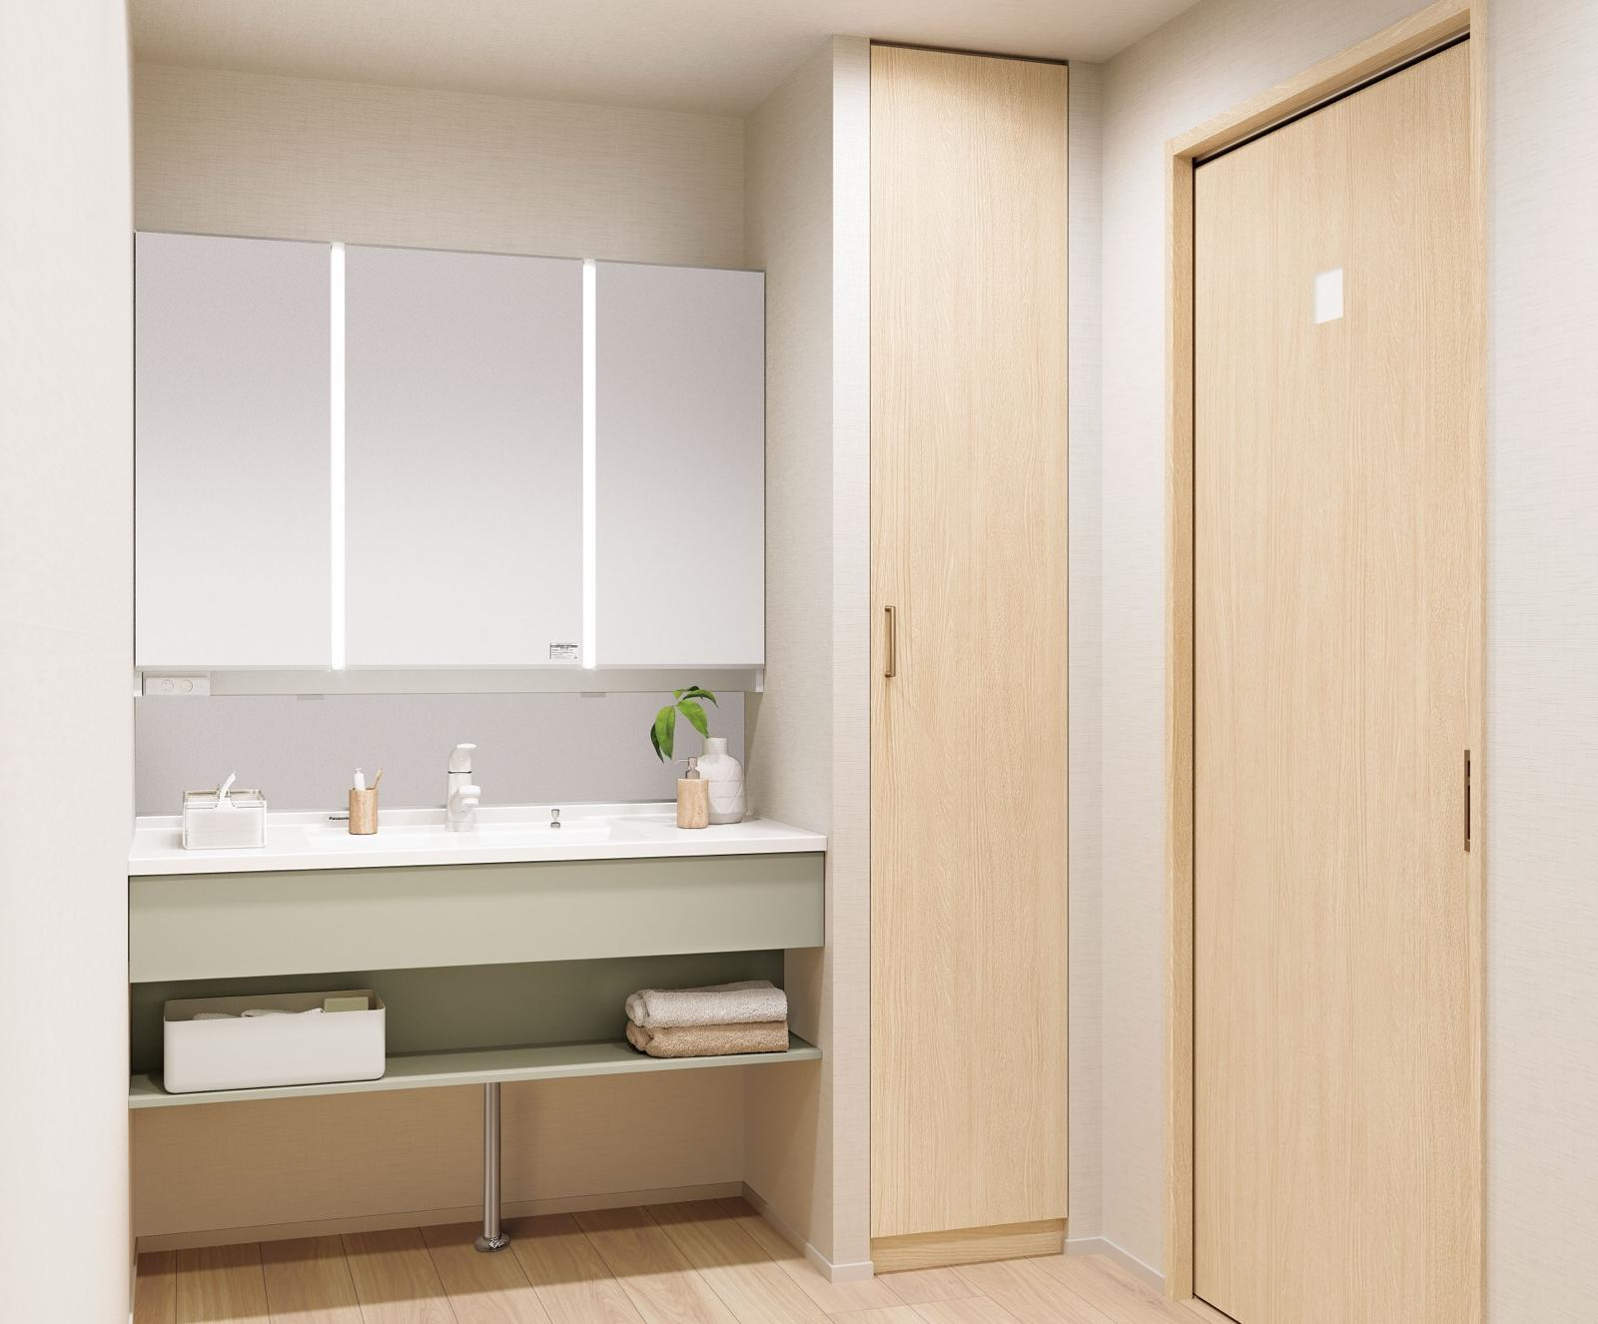
多用途収納
カラーバリエーション
ベーシックカラー
扉柄・カウンター柄・ユニット・台輪
（樹脂化粧シート仕上げ）
鏡面シート仕様
※コンパクトタイプを除く
色柄組み合わせ
扉柄、ユニット、カウンター柄は同柄になります。（鏡面
ピュアホワイト柄［WV］除く）
扉柄、ユニット、カウンター柄は異なる柄と組み合わせ可能です。
ソフトウォール
ナット柄 ［UY］
ウォールナット柄
［TY］
チェリー柄
［CY］
イデアオーク柄
［EV］
【 組み合わせ例（標準） 】
【 組み合わせ例（異なる柄） 】
鏡面ピュアホワイト柄
［WV］
メープル柄
［JY］
グレージュ
アッシュ柄［RV］
グレージュ
オーク柄［FV］
ラピスグレー柄
［LV］
※鏡面ピュアホワイト柄［WV］のユニットと
台輪はしっくいホワイト柄［PY］になります。
ホワイトオーク柄
［WY］
ホワイトアッシュ柄
［GY］
しっくいホワイト柄
［PY］
※天袋は取っ手ありと手掛けの2 種から選べます。
セレクトカラー
扉柄・カウンター柄
（樹脂化粧シート仕上げ）
ユニット・台輪
色柄組み合わせ
ユニットと台輪は
しっくいホワイト柄［PY］
になります。
ユニットと台輪はしっくいホワイト柄［PY］以外のベーシックカラーも組み合わせ可能です。
ブラックオーク柄
［DV］
ネイビーオーク柄
［NV］
ブルーグレー
オーク柄［AV］
ペールグリーン
オーク柄［MV］
【 組み合わせ例（標準） 】
【 組み合わせ例（PY柄以外） 】
しっくいホワイト柄
［PY］
※扉同柄のエンドパネルをご用意しています。
ソイルブラック柄
［KV］
パールグレー柄
［JV］
※天袋は取っ手ありと手掛けの2 種から選べます。
扉デザイン
ユニット内部
［洗面・脱衣室］
［ 框タイプ対応柄 ］
タオル類や着替えなどを使う場所のそばに
大容量の収納を設置して使い勝手を高めます。
ブラックオーク柄
［DV］
ネイビーオーク
柄［NV］
ブルーグレー
オーク柄［AV］
ペールグリーン
オーク柄［MV］
ライトグレー
フラットタイプ
フラットタッチタイプ
框タイプ
PLAN No.
TA10［ 幅420（Uオーダー） × 高さ2170（Uオーダー） × 奥行400mm ］
扉 ： フラット扉 グレージュオーク柄（FV）
ユニット ：グレージュオーク柄（FV）
取っ手 ： T5 型 ブロンズゴールド（塗装）
取っ手がつくシンプルな
フラットデザイン。
取っ手のないプッシュオープン式。
より重厚な雰囲気をつくる框組デザイン。
ソイルブラック柄［KV］
パールグレー柄［JV］
しっくいホワイト柄［PY］
※タッチラッチ機構のため、
取っ手は不要です。
オプションパーツ
扉裏
バスケット（2個入り）
扉裏
フック
扉裏
マグネット対応パネル
ハンギングバー
（天袋ユニット下用）
13,700円（税抜）
8,400 円（税抜）
15,800 円（税抜）
16,800 円（税抜）
※写真のマグネット吸着品は商品ではありません。
組み合わせ希望小売価格
116,500円（税抜）
耐荷重：
約1kg／
1個あたり
耐荷重：
約1kg／
1製品あたり
耐荷重：
約1kg／
1枚あたり
耐荷重：
約10kg
※扉裏収納は、ミラー扉へは取り付けできません。幅・奥行サイズの縮小Uオーダー時は取り付けできません。 ※バスケット、フック、マグネット対応パネルは框扉へは取り付けできません。
※ぬれた傘やコートなどは十分に水分をふき取ってから収納してください。
掲載価格は希望小売価格です。工事費は含まれておりません。

Slide 10
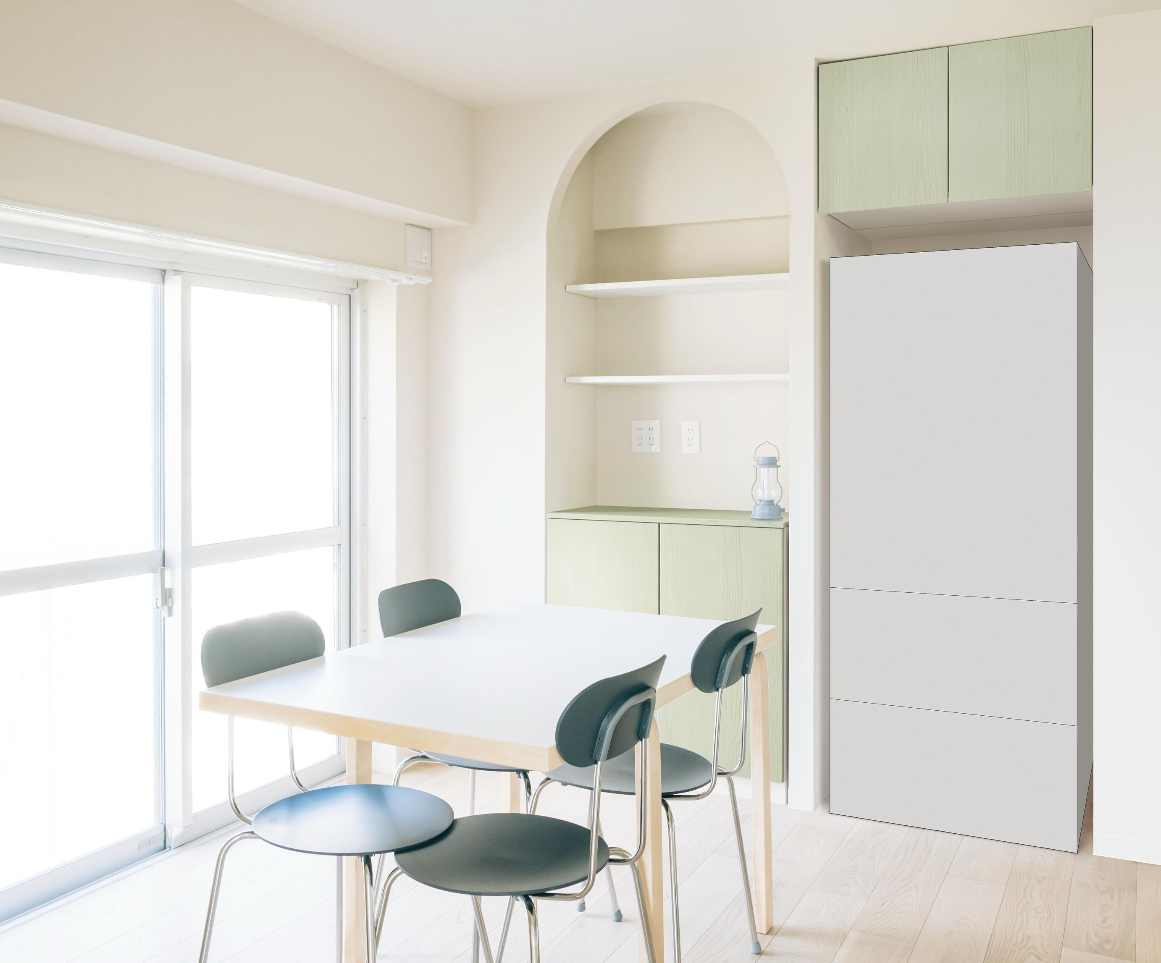
多用途収納
カラーバリエーション
ベーシックカラー
扉柄・カウンター柄・ユニット・台輪
（樹脂化粧シート仕上げ）
鏡面シート仕様
※コンパクトタイプを除く
色柄組み合わせ
扉柄、ユニット、カウンター柄は同柄になります。（鏡面
ピュアホワイト柄［WV］除く）
扉柄、ユニット、カウンター柄は異なる柄と組み合わせ可能です。
ソフトウォール
ナット柄 ［UY］
ウォールナット柄
［TY］
チェリー柄
［CY］
イデアオーク柄
［EV］
【 組み合わせ例（標準） 】
【 組み合わせ例（異なる柄） 】
鏡面ピュアホワイト柄
［WV］
メープル柄
［JY］
グレージュ
アッシュ柄［RV］
グレージュ
オーク柄［FV］
ラピスグレー柄
［LV］
※鏡面ピュアホワイト柄［WV］のユニットと
台輪はしっくいホワイト柄［PY］になります。
ホワイトオーク柄
［WY］
ホワイトアッシュ柄
［GY］
しっくいホワイト柄
［PY］
※天袋は取っ手ありと手掛けの2 種から選べます。
セレクトカラー
扉柄・カウンター柄
（樹脂化粧シート仕上げ）
ユニット・台輪
色柄組み合わせ
ユニットと台輪は
しっくいホワイト柄［PY］
になります。
ユニットと台輪はしっくいホワイト柄［PY］以外のベーシックカラーも組み合わせ可能です。
ブラックオーク柄
［DV］
ネイビーオーク柄
［NV］
ブルーグレー
オーク柄［AV］
ペールグリーン
オーク柄［MV］
【 組み合わせ例（標準） 】
【 組み合わせ例（PY柄以外） 】
しっくいホワイト柄
［PY］
※扉同柄のエンドパネルをご用意しています。
ソイルブラック柄
［KV］
パールグレー柄
［JV］
画像提供 ： fujitacaリノベーション・藤孝建設株式会社
※天袋は取っ手ありと手掛けの2 種から選べます。
扉デザイン
ユニット内部
［ダイニング・キッチン］
［ 框タイプ対応柄 ］
ダイニングテーブルの近くに小物類の収納スペースとして。
冷蔵庫上もストック置き場として活用。
ブラックオーク柄
［DV］
ネイビーオーク
柄［NV］
ブルーグレー
オーク柄［AV］
ペールグリーン
オーク柄［MV］
ライトグレー
フラットタイプ
フラットタッチタイプ
框タイプ
PLAN No.
TA11［ 幅780（Uオーダー） × 高さ450 （Uオーダー）× 奥行400mm ］
扉 ： フラット扉 ペールグリーンオーク柄（MV）
ユニット ：しっくいホワイト柄（PY）
取っ手がつくシンプルな
フラットデザイン。
取っ手のないプッシュオープン式。
より重厚な雰囲気をつくる框組デザイン。
ソイルブラック柄［KV］
パールグレー柄［JV］
しっくいホワイト柄［PY］
※タッチラッチ機構のため、
取っ手は不要です。
オプションパーツ
組み合わせ希望小売価格 56,000円（税抜）
扉裏
バスケット（2個入り）
扉裏
フック
扉裏
マグネット対応パネル
ハンギングバー
（天袋ユニット下用）
PLAN No.
TA12［ 幅843（Uオーダー） × 高さ898 （Uオーダー）× 奥行405mm ］
扉 ： フラットタッチ扉 ペールグリーンオーク柄（MV）
ユニット・カウンター ：しっくいホワイト柄（PY）
13,700円（税抜）
8,400 円（税抜）
15,800 円（税抜）
16,800 円（税抜）
※写真のマグネット吸着品は商品ではありません。
耐荷重：
約1kg／
1個あたり
耐荷重：
約1kg／
1製品あたり
耐荷重：
約1kg／
1枚あたり
耐荷重：
約10kg
組み合わせ希望小売価格 101,000円（税抜）
※扉裏収納は、ミラー扉へは取り付けできません。幅・奥行サイズの縮小Uオーダー時は取り付けできません。 ※バスケット、フック、マグネット対応パネルは框扉へは取り付けできません。
※ぬれた傘やコートなどは十分に水分をふき取ってから収納してください。
掲載価格は希望小売価格です。工事費は含まれておりません。

Slide 11
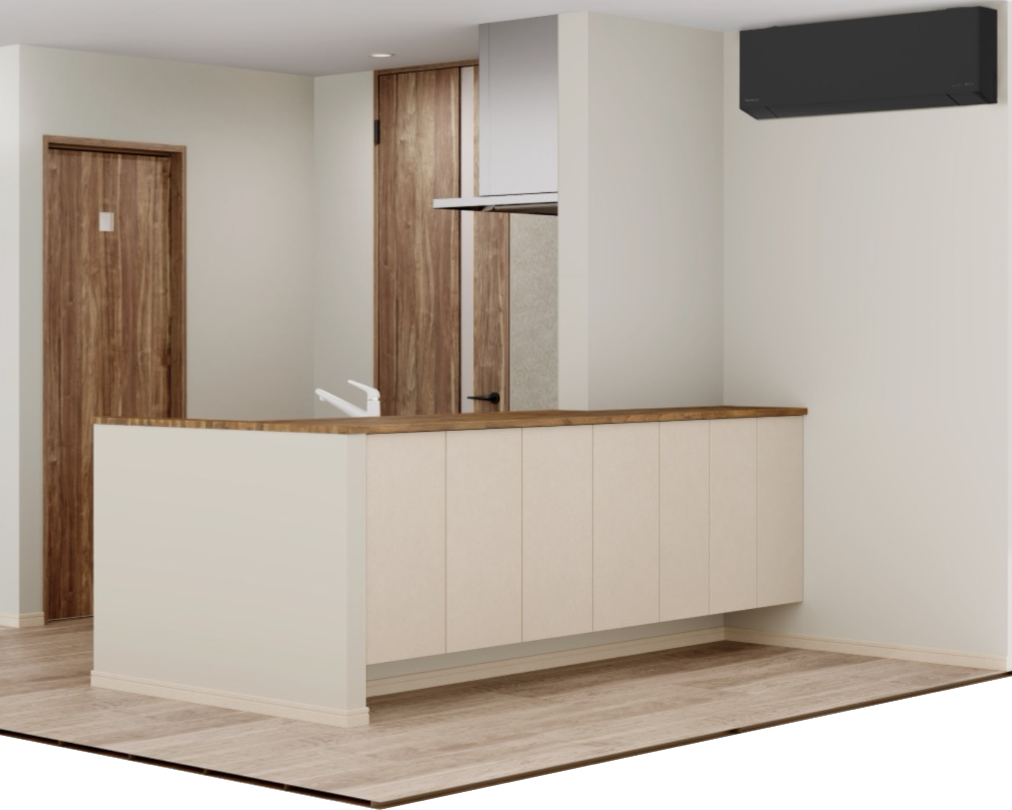
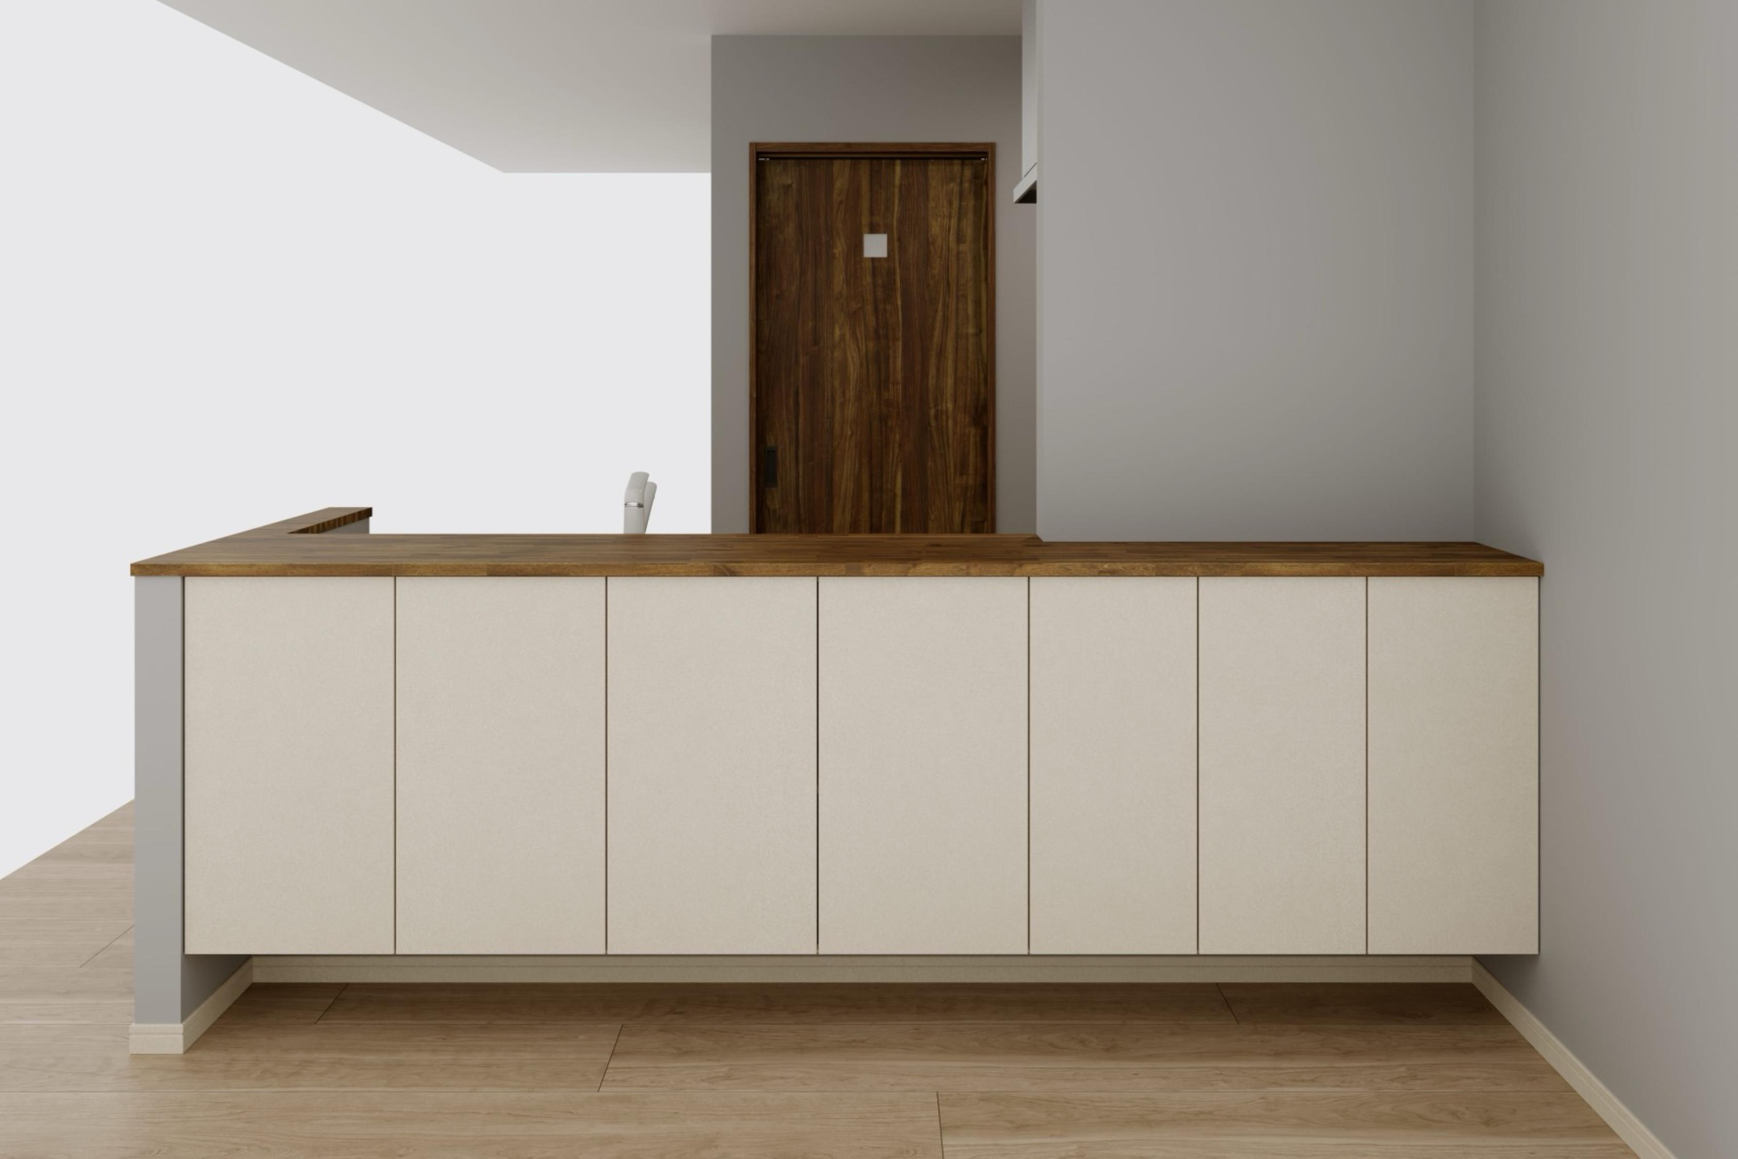
多用途収納
カラーバリエーション
ベーシックカラー
扉柄・カウンター柄・ユニット・台輪
（樹脂化粧シート仕上げ）
鏡面シート仕様
※コンパクトタイプを除く
色柄組み合わせ
扉柄、ユニット、カウンター柄は同柄になります。（鏡面
ピュアホワイト柄［WV］除く）
扉柄、ユニット、カウンター柄は異なる柄と組み合わせ可能です。
ソフトウォール
ナット柄 ［UY］
ウォールナット柄
［TY］
チェリー柄
［CY］
イデアオーク柄
［EV］
【 組み合わせ例（標準） 】
【 組み合わせ例（異なる柄） 】
鏡面ピュアホワイト柄
［WV］
メープル柄
［JY］
グレージュ
アッシュ柄［RV］
グレージュ
オーク柄［FV］
ラピスグレー柄
［LV］
※鏡面ピュアホワイト柄［WV］のユニットと
台輪はしっくいホワイト柄［PY］になります。
ホワイトオーク柄
［WY］
ホワイトアッシュ柄
［GY］
しっくいホワイト柄
［PY］
※天袋は取っ手ありと手掛けの2 種から選べます。
セレクトカラー
扉柄・カウンター柄
（樹脂化粧シート仕上げ）
ユニット・台輪
色柄組み合わせ
ユニットと台輪は
しっくいホワイト柄［PY］
になります。
ユニットと台輪はしっくいホワイト柄［PY］以外のベーシックカラーも組み合わせ可能です。
ブラックオーク柄
［DV］
ネイビーオーク柄
［NV］
ブルーグレー
オーク柄［AV］
ペールグリーン
オーク柄［MV］
【 組み合わせ例（標準） 】
【 組み合わせ例（PY柄以外） 】
しっくいホワイト柄
［PY］
※扉同柄のエンドパネルをご用意しています。
ソイルブラック柄
［KV］
パールグレー柄
［JV］
※天袋は取っ手ありと手掛けの2 種から選べます。
扉デザイン
ユニット内部
［キッチン］
［ 框タイプ対応柄 ］
造作対面キッチンのダイニング側収納プラン。
フロートでつま先が当たらず、お掃除ロボットも通りやすい。
ライトグレー
ブラックオーク柄
［DV］
ネイビーオーク
柄［NV］
ブルーグレー
オーク柄［AV］
ペールグリーン
オーク柄［MV］
フラットタイプ
フラットタッチタイプ
框タイプ
［ 幅2567（Uオーダー） × 高さ720（Uオーダー） × 奥行350（Uオーダー） mm ］
扉 ： フラットタッチ扉 ラピスグレー柄（LV）
ユニット ：ラピスグレー柄（LV）
※ 価格にインテリアカウンターは含まれておりません。
取っ手がつくシンプルな
フラットデザイン。
取っ手のないプッシュオープン式。
より重厚な雰囲気をつくる框組デザイン。
ソイルブラック柄［KV］
パールグレー柄［JV］
しっくいホワイト柄［PY］
※タッチラッチ機構のため、
取っ手は不要です。
オプションパーツ
扉裏
バスケット（2個入り）
扉裏
フック
扉裏
マグネット対応パネル
ハンギングバー
（天袋ユニット下用）
13,700円（税抜）
8,400 円（税抜）
15,800 円（税抜）
16,800 円（税抜）
※写真のマグネット吸着品は商品ではありません。
組み合わせ希望小売価格
236,200円（税抜）
耐荷重：
約1kg／
1個あたり
耐荷重：
約1kg／
1製品あたり
耐荷重：
約1kg／
1枚あたり
耐荷重：
約10kg
※扉裏収納は、ミラー扉へは取り付けできません。幅・奥行サイズの縮小Uオーダー時は取り付けできません。 ※バスケット、フック、マグネット対応パネルは框扉へは取り付けできません。
※ぬれた傘やコートなどは十分に水分をふき取ってから収納してください。
掲載価格は希望小売価格です。工事費は含まれておりません。

Slide 12
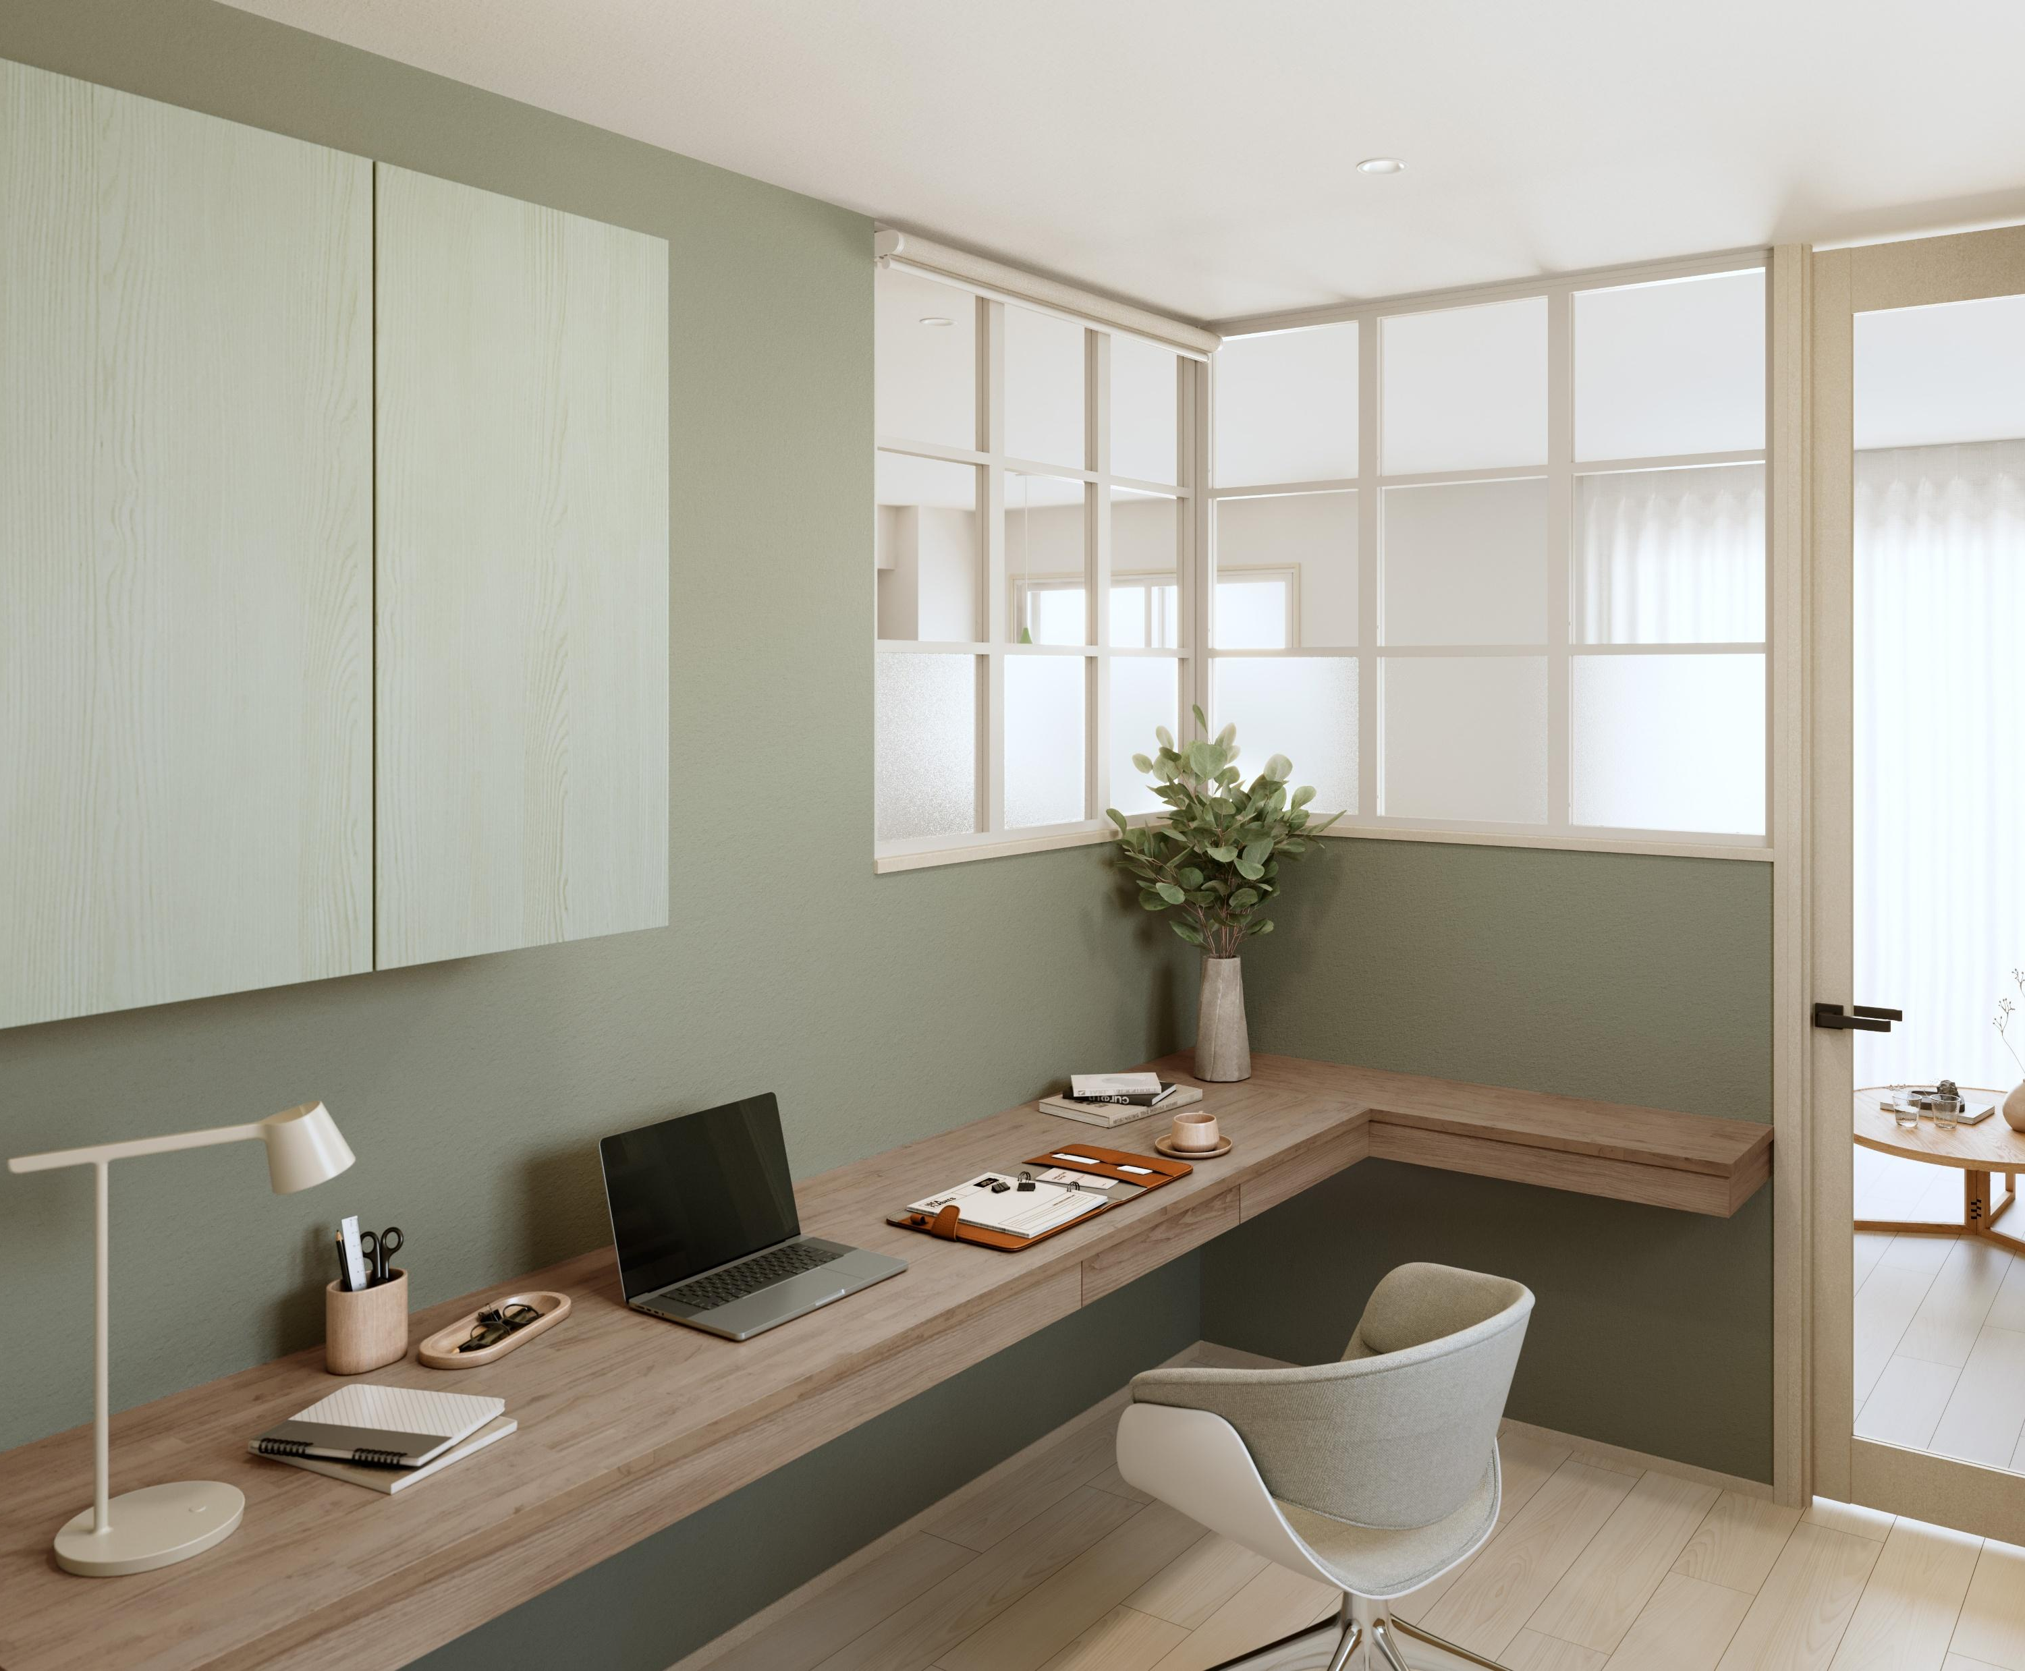
多用途収納
カラーバリエーション
ベーシックカラー
扉柄・カウンター柄・ユニット・台輪
（樹脂化粧シート仕上げ）
鏡面シート仕様
※コンパクトタイプを除く
色柄組み合わせ
扉柄、ユニット、カウンター柄は同柄になります。（鏡面
ピュアホワイト柄［WV］除く）
扉柄、ユニット、カウンター柄は異なる柄と組み合わせ可能です。
ソフトウォール
ナット柄 ［UY］
ウォールナット柄
［TY］
チェリー柄
［CY］
イデアオーク柄
［EV］
【 組み合わせ例（標準） 】
【 組み合わせ例（異なる柄） 】
鏡面ピュアホワイト柄
［WV］
メープル柄
［JY］
グレージュ
アッシュ柄［RV］
グレージュ
オーク柄［FV］
ラピスグレー柄
［LV］
※鏡面ピュアホワイト柄［WV］のユニットと
台輪はしっくいホワイト柄［PY］になります。
ホワイトオーク柄
［WY］
ホワイトアッシュ柄
［GY］
しっくいホワイト柄
［PY］
※天袋は取っ手ありと手掛けの2 種から選べます。
セレクトカラー
扉柄・カウンター柄
（樹脂化粧シート仕上げ）
ユニット・台輪
色柄組み合わせ
ユニットと台輪は
しっくいホワイト柄［PY］
になります。
ユニットと台輪はしっくいホワイト柄［PY］以外のベーシックカラーも組み合わせ可能です。
ブラックオーク柄
［DV］
ネイビーオーク柄
［NV］
ブルーグレー
オーク柄［AV］
ペールグリーン
オーク柄［MV］
【 組み合わせ例（標準） 】
【 組み合わせ例（PY柄以外） 】
しっくいホワイト柄
［PY］
※扉同柄のエンドパネルをご用意しています。
ソイルブラック柄
［KV］
パールグレー柄
［JV］
※天袋は取っ手ありと手掛けの2 種から選べます。
扉デザイン
ユニット内部
［リビング］
［ 框タイプ対応柄 ］
扉付の収納でデスク上もすっきり。
ペールグリーンオーク柄の扉がアクセントに。
ライトグレー
ブラックオーク柄
［DV］
ネイビーオーク
柄［NV］
ブルーグレー
オーク柄［AV］
ペールグリーン
オーク柄［MV］
フラットタイプ
フラットタッチタイプ
框タイプ
［ 幅800 × 高さ900（Uオーダー） × 奥行350mm（Uオーダー） ］
扉 ： フラット扉 ペールグリーンオーク柄（MV）
ユニット ： グレージュアッシュ柄（RV）
取っ手がつくシンプルな
フラットデザイン。
取っ手のないプッシュオープン式。
より重厚な雰囲気をつくる框組デザイン。
ソイルブラック柄［KV］
パールグレー柄［JV］
しっくいホワイト柄［PY］
※タッチラッチ機構のため、
取っ手は不要です。
オプションパーツ
扉裏
バスケット（2個入り）
扉裏
フック
扉裏
マグネット対応パネル
ハンギングバー
（天袋ユニット下用）
13,700円（税抜）
8,400 円（税抜）
15,800 円（税抜）
16,800 円（税抜）
※写真のマグネット吸着品は商品ではありません。
組み合わせ希望小売価格
63,400円（税抜）
耐荷重：
約1kg／
1個あたり
耐荷重：
約1kg／
1製品あたり
耐荷重：
約1kg／
1枚あたり
耐荷重：
約10kg
※扉裏収納は、ミラー扉へは取り付けできません。幅・奥行サイズの縮小Uオーダー時は取り付けできません。 ※バスケット、フック、マグネット対応パネルは框扉へは取り付けできません。
※ぬれた傘やコートなどは十分に水分をふき取ってから収納してください。
掲載価格は希望小売価格です。工事費は含まれておりません。

Slide 13
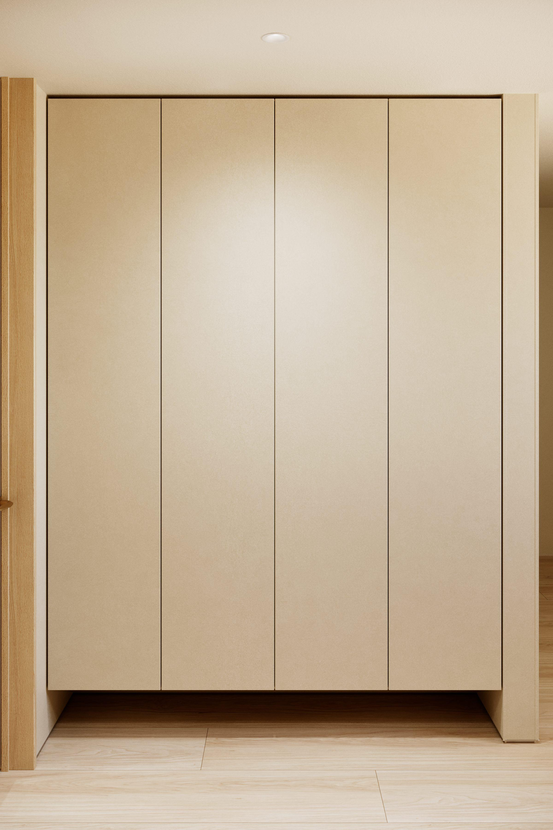
多用途収納
カラーバリエーション
ベーシックカラー
扉柄・カウンター柄・ユニット・台輪
（樹脂化粧シート仕上げ）
鏡面シート仕様
※コンパクトタイプを除く
色柄組み合わせ
扉柄、ユニット、カウンター柄は同柄になります。（鏡面
ピュアホワイト柄［WV］除く）
扉柄、ユニット、カウンター柄は異なる柄と組み合わせ可能です。
ソフトウォール
ナット柄 ［UY］
ウォールナット柄
［TY］
チェリー柄
［CY］
イデアオーク柄
［EV］
【 組み合わせ例（標準） 】
【 組み合わせ例（異なる柄） 】
鏡面ピュアホワイト柄
［WV］
メープル柄
［JY］
グレージュ
アッシュ柄［RV］
グレージュ
オーク柄［FV］
ラピスグレー柄
［LV］
※鏡面ピュアホワイト柄［WV］のユニットと
台輪はしっくいホワイト柄［PY］になります。
ホワイトオーク柄
［WY］
ホワイトアッシュ柄
［GY］
しっくいホワイト柄
［PY］
※天袋は取っ手ありと手掛けの2 種から選べます。
セレクトカラー
扉柄・カウンター柄
（樹脂化粧シート仕上げ）
ユニット・台輪
色柄組み合わせ
ユニットと台輪は
しっくいホワイト柄［PY］
になります。
ユニットと台輪はしっくいホワイト柄［PY］以外のベーシックカラーも組み合わせ可能です。
ブラックオーク柄
［DV］
ネイビーオーク柄
［NV］
ブルーグレー
オーク柄［AV］
ペールグリーン
オーク柄［MV］
【 組み合わせ例（標準） 】
【 組み合わせ例（PY柄以外） 】
しっくいホワイト柄
［PY］
※扉同柄のエンドパネルをご用意しています。
ソイルブラック柄
［KV］
パールグレー柄
［JV］
※天袋は取っ手ありと手掛けの2 種から選べます。
扉デザイン
ユニット内部
［廊下］
［ 框タイプ対応柄 ］
家族みんなで使える大容量収納プラン。
フロート設置で部屋を広く見せる効果も。
ライトグレー
ブラックオーク柄
［DV］
ネイビーオーク
柄［NV］
ブルーグレー
オーク柄［AV］
ペールグリーン
オーク柄［MV］
フラットタイプ
フラットタッチタイプ
框タイプ
［ 幅1680（Uオーダー） × 高さ2190（Uオーダー） × 奥行400mm ］
扉 ： フラットタッチ扉 ラピスグレー柄（LV）
ユニット ：ラピスグレー柄（LV）
取っ手がつくシンプルな
フラットデザイン。
取っ手のないプッシュオープン式。
より重厚な雰囲気をつくる框組デザイン。
ソイルブラック柄［KV］
パールグレー柄［JV］
しっくいホワイト柄［PY］
※タッチラッチ機構のため、
取っ手は不要です。
オプションパーツ
扉裏
バスケット（2個入り）
扉裏
フック
扉裏
マグネット対応パネル
ハンギングバー
（天袋ユニット下用）
13,700円（税抜）
8,400 円（税抜）
15,800 円（税抜）
16,800 円（税抜）
※写真のマグネット吸着品は商品ではありません。
組み合わせ希望小売価格
385,600円（税抜）
耐荷重：
約1kg／
1個あたり
耐荷重：
約1kg／
1製品あたり
耐荷重：
約1kg／
1枚あたり
耐荷重：
約10kg
※扉裏収納は、ミラー扉へは取り付けできません。幅・奥行サイズの縮小Uオーダー時は取り付けできません。 ※バスケット、フック、マグネット対応パネルは框扉へは取り付けできません。
※ぬれた傘やコートなどは十分に水分をふき取ってから収納してください。
掲載価格は希望小売価格です。工事費は含まれておりません。

Slide 14











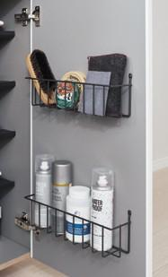
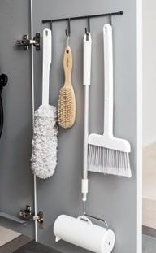
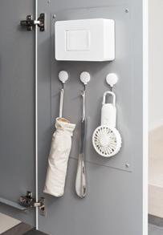
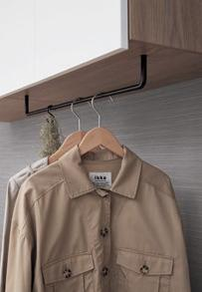
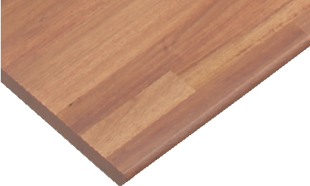
多用途収納 素材集
カラーバリエーション
取っ手
ベーシックカラー
T5型（丸型取っ手）ねじピッチ：120mm／ねじ長さ：33mm
扉柄・カウンター柄・ユニット・台輪（樹脂化粧シート仕上げ）
色柄組み合わせ
ベーシックカラー・
_{標準仕様}
セレクトカラー
（DV・NV・AV・MV柄）
_{標準仕様}
鏡面標準仕様
鏡面シート仕様
※コンパクトタイプを除く
扉柄、ユニット、
カウンター柄は同柄になります。
（鏡面ピュアホワイト柄［WV］除く）
【 組み合わせ例（標準） 】
セレクトカラー（KV・JV柄）
ソフトウォールナット柄
［UY］
ウォールナット柄
［TY］
チェリー柄
［CY］
イデアオーク柄
［EV］
鏡面ピュアホワイト柄
［WV］
T5型
サテンシルバー色（塗装）
T5型
ブロンズゴールド色（塗装）
T5型
サテンシルバー色（メッキ）
T5型
オフブラック色（塗装）
T5型
真鍮色（メッキ）
※鏡面ピュアホワイト柄［WV］のユニットと台輪はしっくいホワイト柄［PY］になります。
扉柄、ユニット、カウンター柄は異なる柄と組み合わせ可能です。
【 組み合わせ例（異なる柄） 】
SIAA認証 抗ウイルス加工 抗菌加工
無機系・塗装
トップコート塗装面
JP0612072X0003C
無機系・塗装
トップコート塗装面 JP0122072A0030S
メープル柄
［JY］
グレージュアッシュ柄
［RV］
グレージュオーク柄
［FV］
ラピスグレー柄
［LV］
T5型
サテンシルバー色
（塗装）
T5型
オフブラック色
（塗装）
製品上の特定ウイルスの数を減少させます。
抗ウイルス加工品に変更できます。
【注意事項】
・抗ウイルス加工は、病気の治療や予防を
目的とするものではありません。
・SIAAの安全性基準に適合しています。
ホワイトオーク柄
［WY］
ホワイトアッシュ柄
［GY］
しっくいホワイト柄
［PY］
※天袋は取っ手ありと手掛けの2 種から選べます。
セレクトカラー
T1型（角型取っ手）ねじピッチ：120mm／ねじ長さ：33mm
扉柄・カウンター柄（樹脂化粧シート仕上げ）
ユニット・台輪
色柄組み合わせ
ユニットと台輪は
しっくいホワイト柄［PY］になります。
【 組み合わせ例（標準） 】
ブラックオーク柄
［DV］
ネイビーオーク柄
［NV］
ブルーグレーオーク柄
［AV］
ペールグリーンオーク柄
［MV］
しっくいホワイト柄
［PY］
T1型
サテンシルバー色（塗装）
T1型
ブロンズゴールド色（塗装）
T1型
サテンシルバー色（メッキ）
T1型
オフブラック色（塗装）
T1型
真鍮色（メッキ）
※扉同柄のエンドパネルをご用意しています。
ユニットと台輪は
しっくいホワイト柄［PY］以外のベーシックカラーも組み合わせ可能です。
【 組み合わせ例（PY柄以外） 】
T3型（つまみ取っ手） ※1 ねじ長さ：28㎜
T4型（アーチ型取っ手） ※1
ねじピッチ：90mm／
ねじ長さ：28mm
ソイルブラック柄
［KV］
パールグレー柄
［JV］
※1.
扉は、取っ手穴加工変更
（つまみ取っ手用穴加工、または90mmピッチ用穴加工）にて注文してください。
※天袋は取っ手ありと手掛けの2 種から選べます。
T3型
オフブラック色（塗装）
T3型
真鍮色（メッキ）
T4型
オフブラック色（塗装）
T4型
真鍮色（メッキ）
扉デザイン
集成材カウンター
ユニット内部
オプションパーツ
［ 框タイプ対応柄 ］
耐荷重：4kg／100mm（均等荷重）棚厚24mm
ブラックオーク柄
［DV］
ネイビーオーク柄
［NV］
※樹脂化粧シート
仕上げのカウンターも
ご用意しています。
ライトグレー
ブルーグレー
オーク柄［AV］
ペールグリーン
オーク柄［MV］
フラットタイプ
取っ手がつくシンプルな フラットデザイン。
フラットタッチタイプ
取っ手のない
プッシュオープン式。
※タッチラッチ機構のため、
取っ手は不要です。
框タイプ
より重厚な雰囲気をつくる
框組デザイン。
扉裏バスケット
（2個入り）
扉裏フック
扉裏マグネット対応パネル
ハンギングバー
ウォールナット色［TY］
（アカシア集成材）
チェリー色［CY］
（アカシア集成材）
8,400 円（税抜）
15,800 円（税抜）
（天袋ユニット下用）
ソイルブラック柄
［KV］
パールグレー柄
［JV］
13,700円（税抜）
※写真のマグネット吸着品は商品ではありません。
16,800 円（税抜）
耐荷重：
約1kg／1個あたり
耐荷重：
約1kg／1製品あたり
耐荷重：
約1kg／1枚あたり
耐荷重：約10kg
※高さ2350㎜用の天袋ユニット、トールユニットには、 フラットタッチタイプは対応していません。
※ぬれた傘やコートなどは十分に水分をふき取ってから収納してください。
しっくいホワイト柄
［PY］
イデアオーク色［EV］
（ゴム集成材）
アッシュクリア色［AC］
（アッシュ集成材）
※扉裏収納は、ミラー扉へは取り付けできません。幅・奥行サイズの縮小Uオーダー時は取り付けできません。
※バスケット、フック、マグネット対応パネルは框扉へは取り付けできません。
※ぬれた傘やコートなどは十分に水分をふき取ってから収納してください。
掲載価格は希望小売価格です。工事費は含まれておりません。

Slide 15
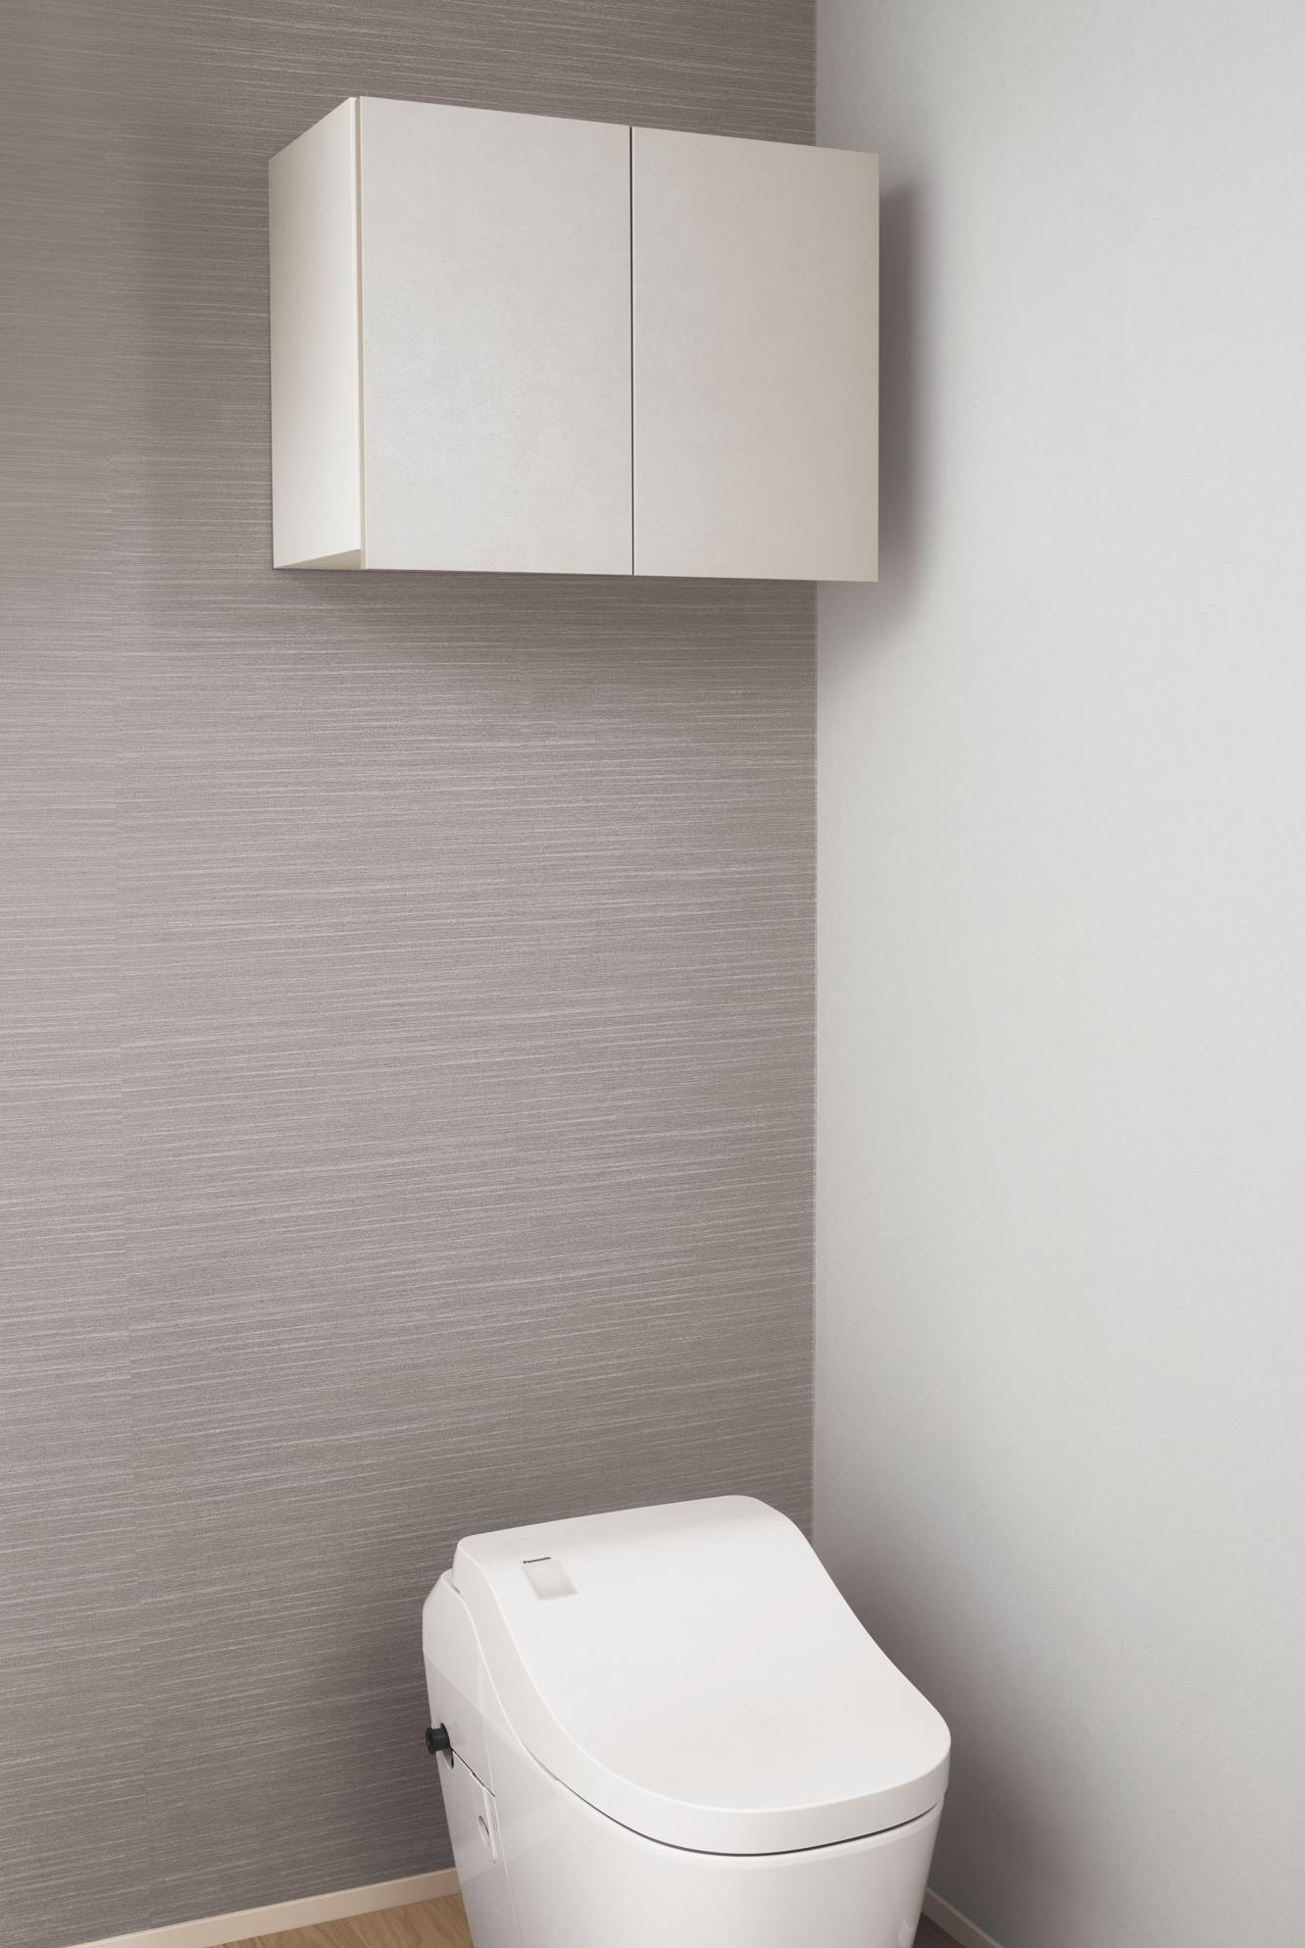
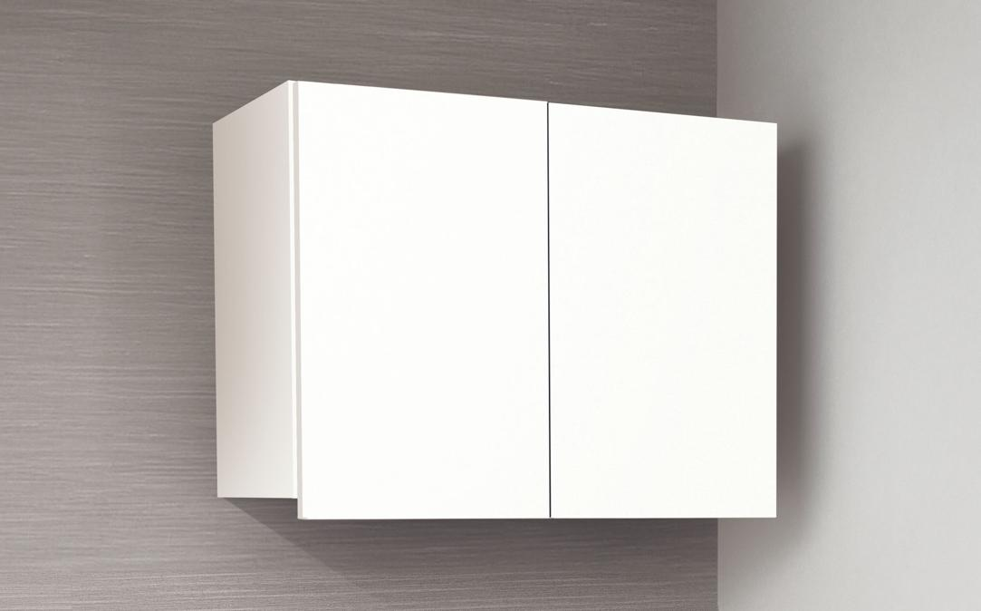
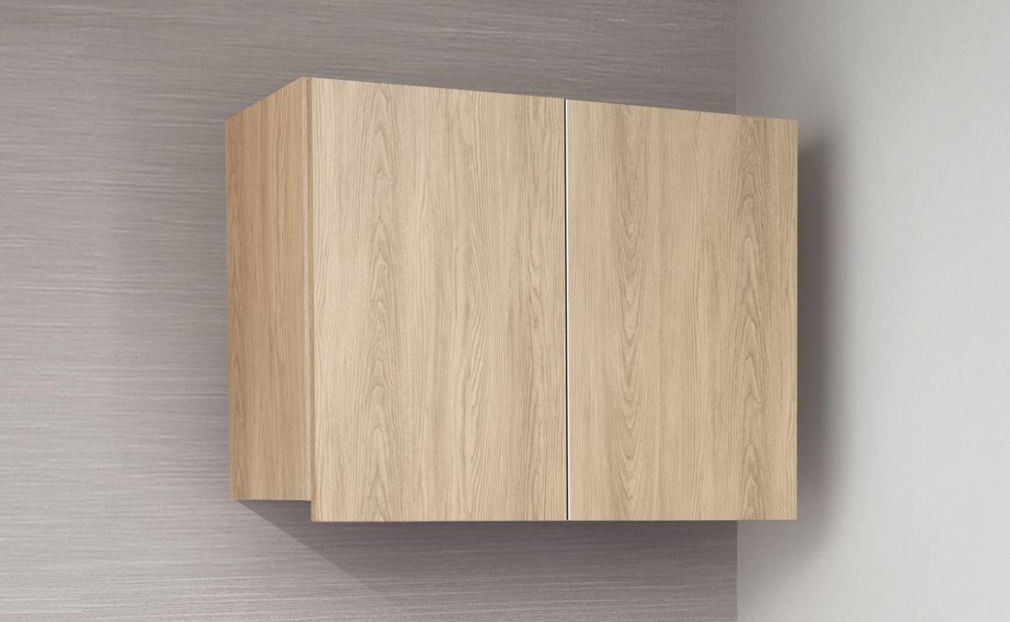
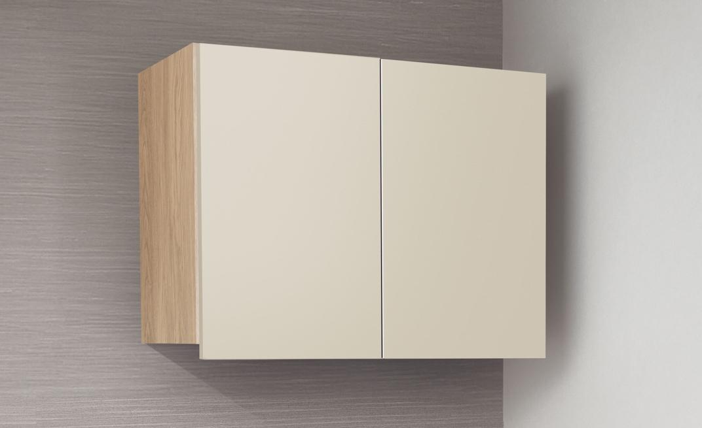
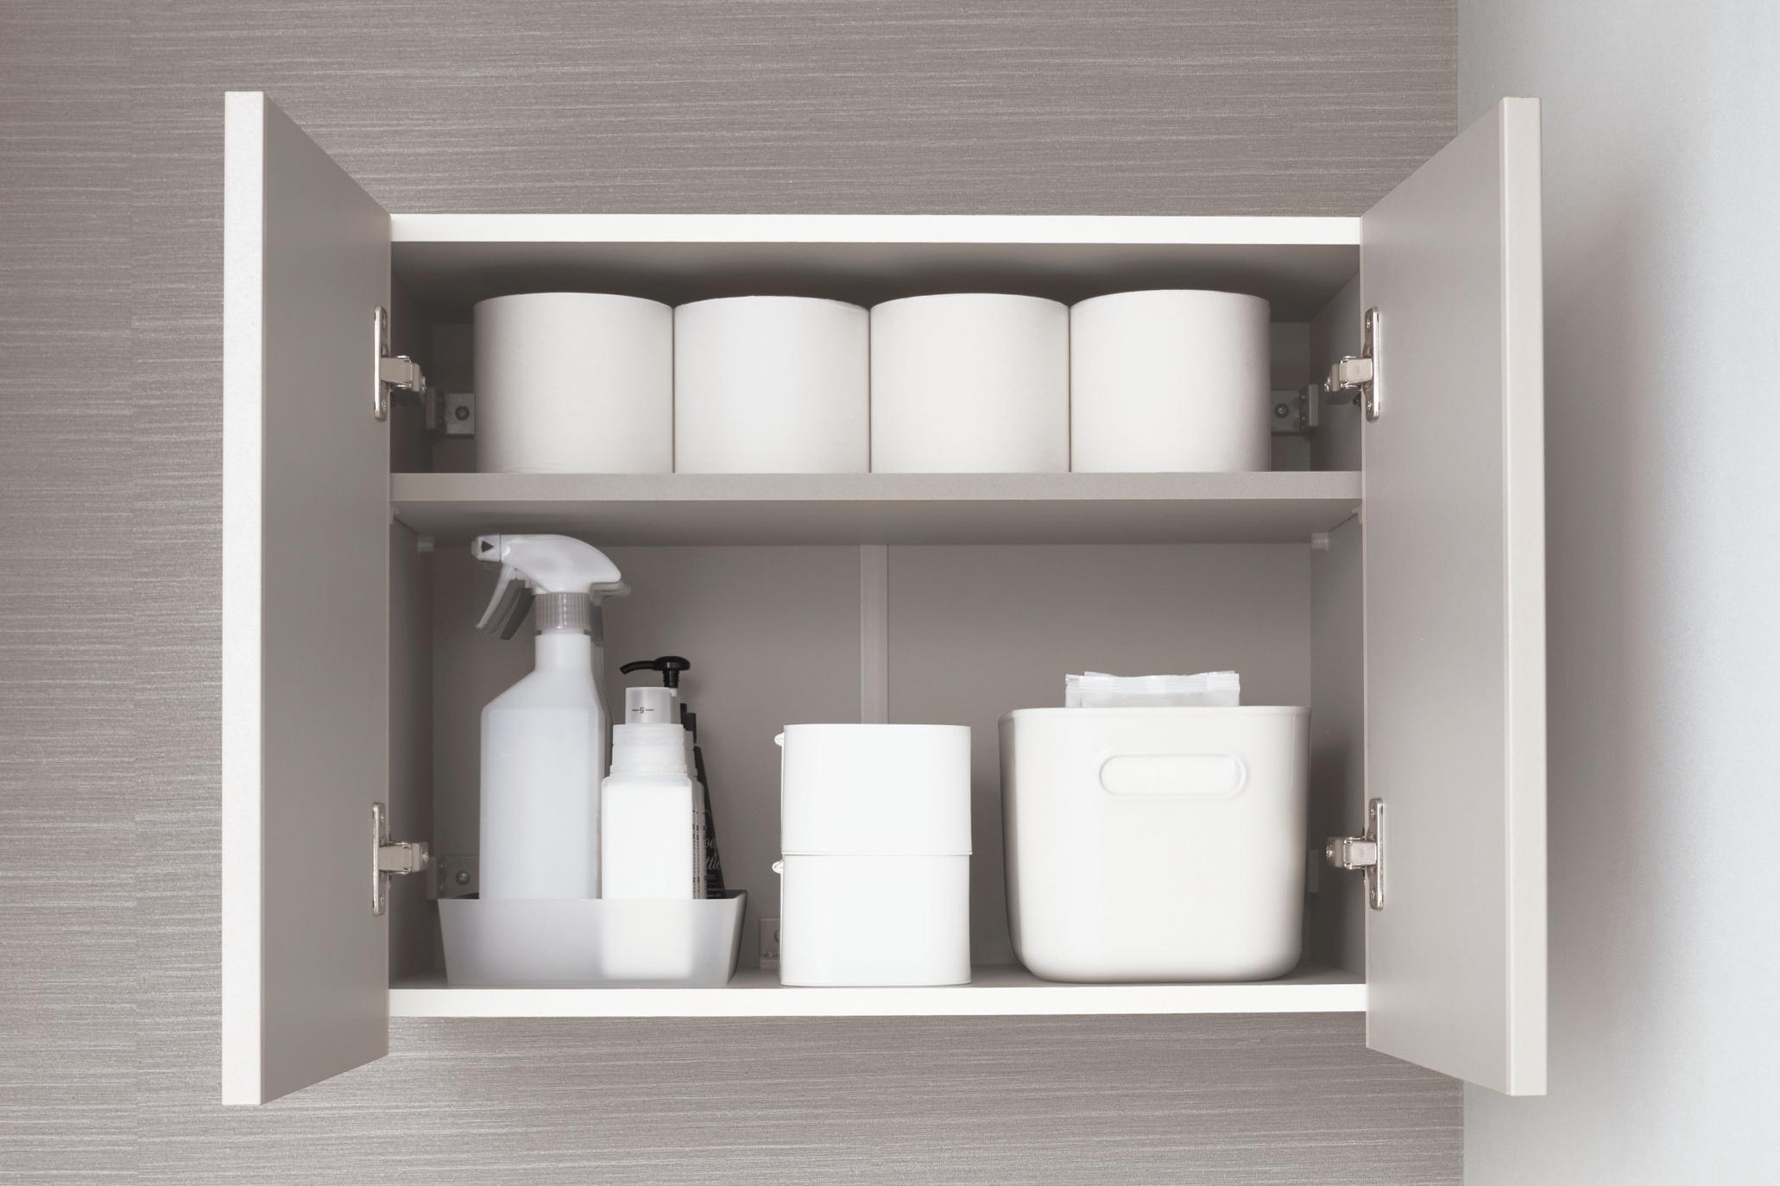
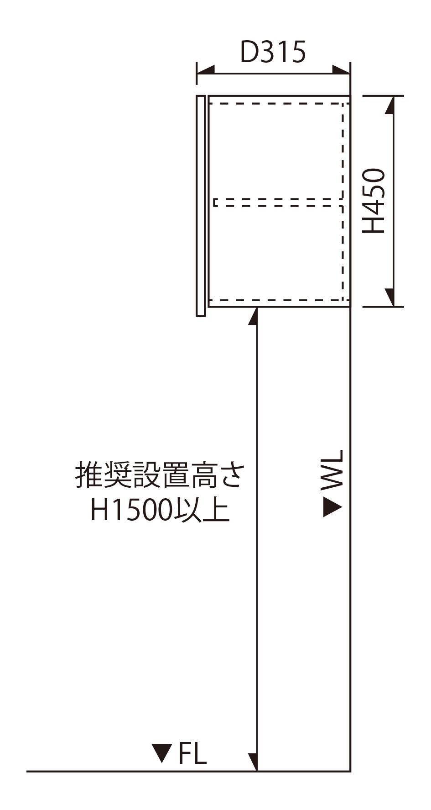
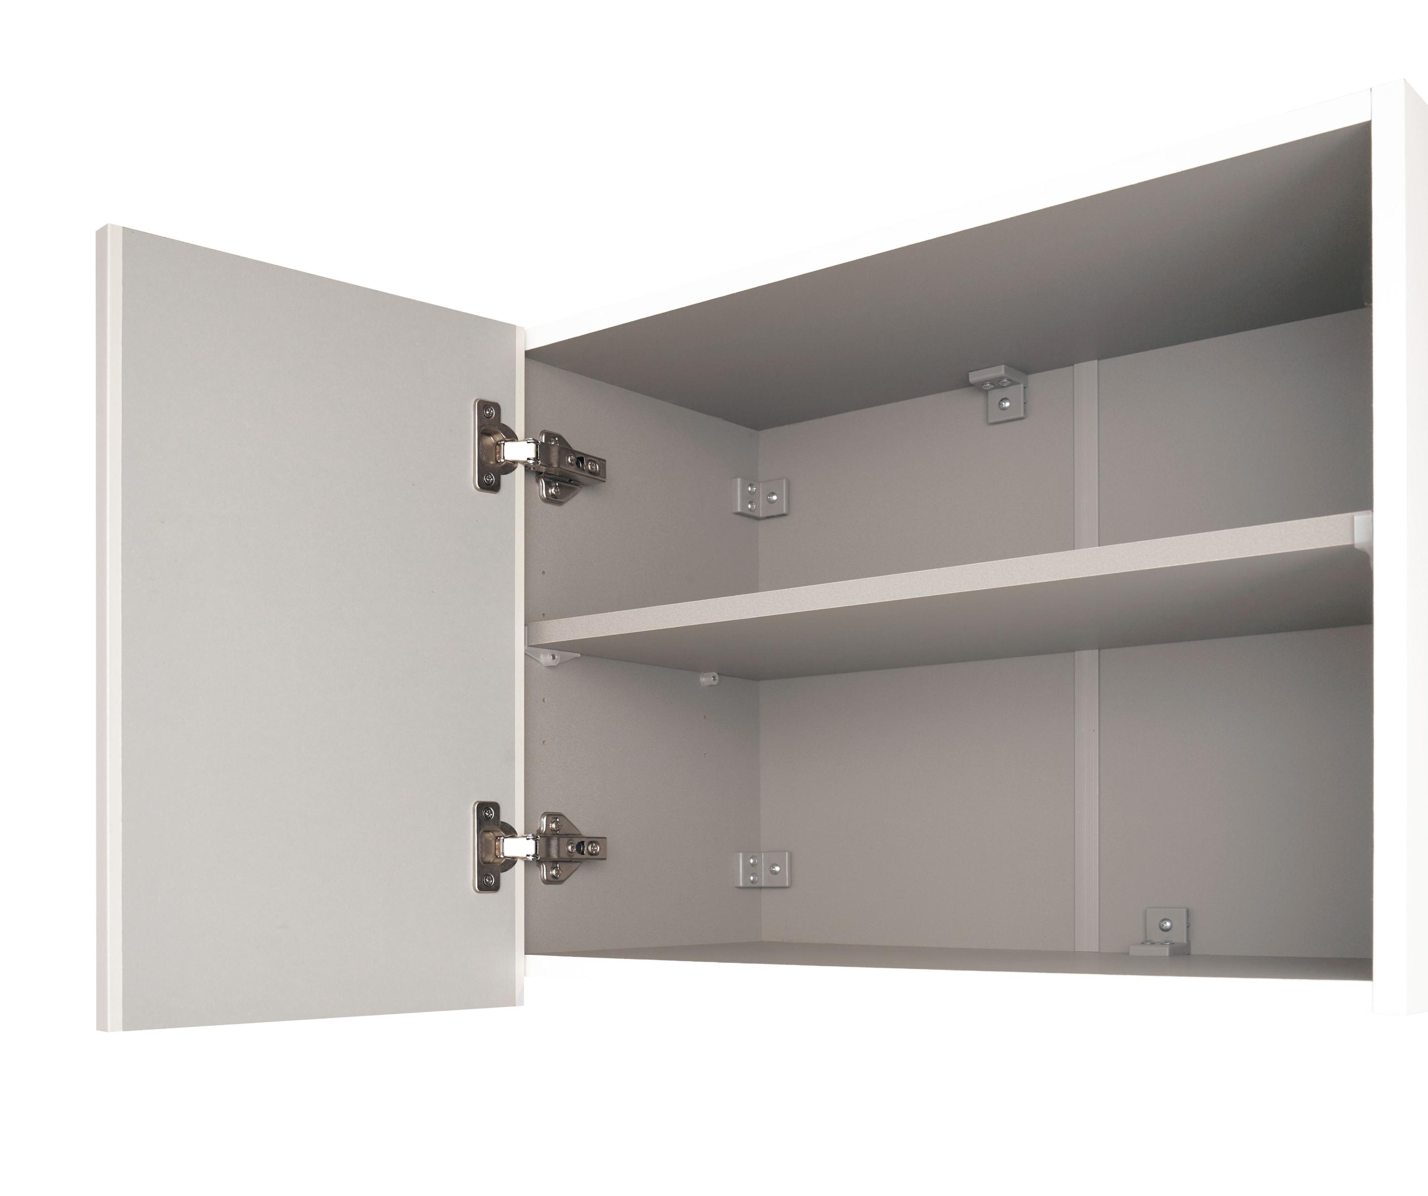
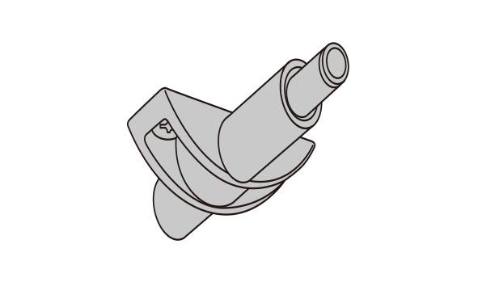
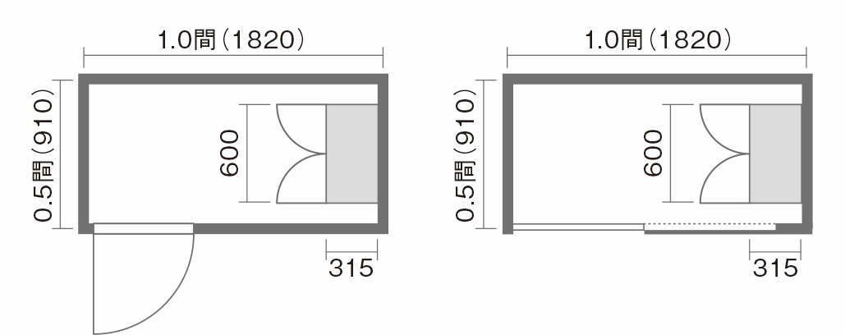
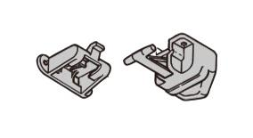
多用途収納 コンパクトタイプ
扉とユニットの色柄が
異なった組み合わせも可能
カラーバリエーション
ベーシックカラー
セレクトカラー
色柄組み合わせ例
扉柄・ユニット柄
（樹脂化粧シート仕上げ）
（樹脂化粧シート仕上げ）
扉柄
同柄コーディネイト例
ソフトウォール
ナット柄 ［UY］
ウォールナット柄
［TY］
チェリー柄
［CY］
イデアオーク柄
［EV］
ブラックオーク柄
［DV］
ネイビーオーク柄
［NV］
ブルーグレー
オーク柄［AV］
ペールグリーン
オーク柄［MV］
メープル柄
［JY］
グレージュ
アッシュ柄［RV］
グレージュ
オーク柄［FV］
ラピスグレー柄
［LV］
ソイルブラック柄
［KV］
パールグレー柄
［JV］
扉・ユニット ： しっくいホワイト柄［PY］
ホワイトオーク柄
［WY］
ホワイトアッシュ柄
［GY］
しっくいホワイト柄
［PY］
ユニット内部
ユニット内部
ユニット柄（標準）
扉・ユニット ： グレージュアッシュ柄［RV］
ライトグレー
ライトグレー
しっくいホワイト柄
［PY］
異なる柄のコーディネイト例
収納
設置高さについて
トイレで使う物を
たっぷりと収納できます。
設置時は、頭などが当たらない位置に
設置してください。
扉 ： パールグレー柄［JV］
ユニット ：しっくいホワイト柄［PY］
扉 ： パールグレー柄［JV］
ユニット ： グレージュアッシュ柄［RV］
収納例 ※木製棚を最上段に設置した場合
・トイレットペーパー 8本
・お掃除用シート詰め替え用
・液体洗剤
・樹脂製トレー
すっきりとしたデザインで狭い空間でも納めやすい
コンパクトサイズ。トイレ空間におすすめです。
※液体洗剤等を収納する場合は必ずトレーを使用してください。
設置場所
ユニットサイズ
パーツ
オプションパーツ
出入口が片開き戸の場合
出入口が片引き戸の場合
600（570）mm
静音ダンパー
ねじ2個付
450
（420）
mm
1,700 円（税抜）
315（280）
mm
耐震ロック
ねじ4個付
（単位：mm）
※扉はフラットデザインの
手掛け仕様のみです。
※（ ）寸法はユニット内法です。
木製棚板 1枚付
2,100 円（税抜）
【ご参考】1間×0.5間での設置例
掲載価格は希望小売価格です。工事費は含まれておりません。

Slide 16












多用途収納 衣類乾燥機収納台
特長
天板補強桟
天板 W775用・W865用 ※許容荷重（均等荷重）60kg
天板には、乾太くん（5機種）に対応した固定用穴加工済。防火上必要な離隔距離（45mm以上）に配慮しています。
乾太くん設置後でも作業しやすいよう通線穴は左右２箇所に設置。
側板 H880用・H1500用
10mm
95mm
足元金具
（左右 各1箇所）
後ろ桟（背面壁との固定用）
側板には幅木避け加工済。
背面の壁に寄せやすくしています。
防水パンの使用も配慮しています。
※防水パンと洗濯機の組み合わせにより洗濯機の
フタがユニットに接触したり開閉に支障が出る場合
があります。
ユニットサイズ
扉 ： パールグレー柄［JV］
ユニット ： グレージュアッシュ柄［RV］
※標準サイズのみ（Uオーダー対応なし）
住宅のモジュールに合わせた幅設定です。
（※壁厚130ｍｍ想定）
ハイタイプ W775
ハイタイプ W865
ミドルタイプ W775
ハイタイプ W775
ガス衣類乾燥機※乾太くん専用の収納台です。
当社建具や洗面化粧台とコーディネイトできる色柄設定です。
ミドルタイプ W775
※「乾太くん」は東京ガス株式会社の登録商標です。
カラーバリエーション
ハイタイプ W865
ウォールナット柄
［TY］
イデアオーク柄
［EV］
グレージュ
アッシュ柄［RV］
ホワイトアッシュ柄
［GY］
しっくいホワイト柄
［PY］
※洗面化粧台設置の際は、ユニットの引出しと出入口建具枠の干渉を避けるなど、周囲の状況を確認の上でご計画ください。
掲載価格は希望小売価格です。工事費は含まれておりません。

Slide 17
多用途収納 衣類乾燥機収納台
カラーバリエーション
ウォールナット柄
［TY］
イデアオーク柄
［EV］
グレージュ
アッシュ柄［RV］
ホワイトアッシュ柄
［GY］
しっくいホワイト柄
［PY］
特長
天板補強桟
天板 W775用・W865用 ※許容荷重（均等荷重）60kg
天板には、乾太くん（5機種）に対応した固定用穴加工済。防火上必要な離隔距離（45mm以上）に配慮しています。
乾太くん設置後でも作業しやすいよう通線穴は左右２箇所に設置。
側板 H880用・H1500用
10mm
95mm
［洗面・脱衣室］
側板には幅木避け加工済。
背面の壁に寄せやすくしています。
防水パンの使用も配慮しています。
※防水パンと洗濯機の組み合わせにより洗濯機の
フタがユニットに接触したり開閉に支障が出る場合
があります。
洗濯機と乾燥機専用の収納台で省スペース化。
限られたスペースでも、家事効率を高めた空間に。
足元金具
（左右 各1箇所）
後ろ桟（背面壁との固定用）
PLAN No.
ユニットサイズ
KS01［幅778 × 高さ1500 × 奥行653mm ］
色柄： イデアオーク柄（EV）
組み合わせ希望小売価格
153,000円（税抜）
住宅のモジュールに合わせた幅設定です。（※壁厚130ｍｍ想定）
※標準サイズのみ
（Uオーダー対応なし）
※洗面化粧台設置の際は、ユニットの引出しと出入口建具枠の干渉を避けるなど、
周囲の状況を確認の上でご計画ください。
掲載価格は希望小売価格です。工事費は含まれておりません。

Slide 18

多用途収納 衣類乾燥機収納台
カラーバリエーション
ウォールナット柄
［TY］
イデアオーク柄
［EV］
グレージュ
アッシュ柄［RV］
ホワイトアッシュ柄
［GY］
しっくいホワイト柄
［PY］
特長
天板補強桟
天板 W775用・W865用 ※許容荷重（均等荷重）60kg
天板には、乾太くん（5機種）に対応した固定用穴加工済。防火上必要な離隔距離（45mm以上）に配慮しています。
乾太くん設置後でも作業しやすいよう通線穴は左右２箇所に設置。
側板 H880用・H1500用
10mm
95mm
［家事室］
側板には幅木避け加工済。
背面の壁に寄せやすくしています。
防水パンの使用も配慮しています。
※防水パンと洗濯機の組み合わせにより洗濯機の
フタがユニットに接触したり開閉に支障が出る場合
があります。
洗濯物が出し入れしやすい作業性の良い高さの収納台です。
多用途収納との組み合わせで家事効率をさらに高めます。
足元金具
（左右 各1箇所）
後ろ桟（背面壁との固定用）
PLAN No.
ユニットサイズ
KS02［幅778 × 高さ880 × 奥行653mm ］
色柄： グレージュアッシュ柄（RV）
組み合わせ希望小売価格
120,000円（税抜）
住宅のモジュールに合わせた幅設定です。（※壁厚130ｍｍ想定）
※標準サイズのみ
（Uオーダー対応なし）
※KS02プランには、右側の多用途収納（天袋・ローユニット）は含みません。
※洗面化粧台設置の際は、ユニットの引出しと出入口建具枠の干渉を避けるなど、
周囲の状況を確認の上でご計画ください。
掲載価格は希望小売価格です。工事費は含まれておりません。

Slide 19

多用途収納 衣類乾燥機収納台
カラーバリエーション
ウォールナット柄
［TY］
イデアオーク柄
［EV］
グレージュ
アッシュ柄［RV］
ホワイトアッシュ柄
［GY］
しっくいホワイト柄
［PY］
特長
天板補強桟
天板 W775用・W865用 ※許容荷重（均等荷重）60kg
天板には、乾太くん（5機種）に対応した固定用穴加工済。防火上必要な離隔距離（45mm以上）に配慮しています。
乾太くん設置後でも作業しやすいよう通線穴は左右２箇所に設置。
側板 H880用・H1500用
10mm
95mm
［洗面・脱衣室］
側板には幅木避け加工済。
背面の壁に寄せやすくしています。
防水パンの使用も配慮しています。
※防水パンと洗濯機の組み合わせにより洗濯機の
フタがユニットに接触したり開閉に支障が出る場合
があります。
洗濯機も設置がしやすい740幅の防水パンが
使用できるワイドサイズの収納台です。
足元金具
（左右 各1箇所）
後ろ桟（背面壁との固定用）
PLAN No.
ユニットサイズ
KS03［幅868 × 高さ1500 × 奥行653mm ］
色柄： しっくいホワイト柄（PY）
組み合わせ希望小売価格
155,000円（税抜）
住宅のモジュールに合わせた幅設定です。（※壁厚130ｍｍ想定）
※標準サイズのみ
（Uオーダー対応なし）
※洗面化粧台設置の際は、ユニットの引出しと出入口建具枠の干渉を避けるなど、
周囲の状況を確認の上でご計画ください。
掲載価格は希望小売価格です。工事費は含まれておりません。

